Slide 1
GBSU

Slide 2
Introduction | page 3
Synthèse | page 5
Les attendus de la réorganisation de GBSU devenant GBTO | page 13
Revue de la réorganisation de GBSU devenant GBTO | page 22

Slide 3
Avis aux lecteurs (1/2)
Ce rapport d’expertise relatif aux projets de transformation de GBSU restitue notre appréciation à son sujet, basée sur l’exploitation des données et informations documentaires qui nous ont été communiquées et des entretiens individuels ou collectifs conduits avec des dirigeants et des managers de différentes entités organisationnelles de GBSU ainsi que certains salariés d’entités organisationnelles affectées par le projet de réorganisation de GBSU.
Les dirigeants et managers rencontrés, que nous remercions pour leur disponibilité et la qualité des échanges que nous avons eus avec eux, sont Mesdames DAURCES, EL GANNOUNI, FREYMANN, LAVALETTE, LE GOFF, LOURY, MILA, MNOUNY, PARENTE, SERFATY et Messieurs CHAAR, DELLANI, GOUAT, HINSCHBERGER, LATTUADA, QUONIAM, ROUSSEAU, SFARTMAN.
Les salariés rencontrés, que nous remercions de s’être rendus disponibles et pour la bonne tenue des débats lors des entretiens collectifs qui ont été organisés, relevaient des entités organisationnelles suivantes.
  GBSU/FRM/APR
  GBSU/EQD/EXS
  GBSU/EQD/LMS/OPS
  GBSU/CLD/REF
  GBSU/EQD/EXO/DOS
  GBSU/REG/RGI
  GBSU/MTR/SEC/OPS
  GBSU/CLD/CIT/TRA
  GBSU/RPM/GRC

Slide 4
Avis aux lecteurs (2/2)
Dans une première partie, nous ferons la synthèse des conclusions que nous tirons des travaux effectués.
Dans une seconde partie, nous analyserons les motivations ayant conduit GBSU à entreprendre une transformation de son organisation et les résultats qui en sont attendus.
Dans une troisième partie, nous effectuerons une revue détaillée du contenu et des justifications données à la réorganisation de GBSU devenant GBTO, avec une focalisation sur les entités où les suppressions de poste sont le plus importantes.

Slide 5
SYNTHÈSE

Slide 6
GBSU s’est assigné l’objectif de faire 180 M€ d’économies entre 2022 et 2026
Comme les autres SU dont la réorganisation affecte les Services centraux parisiens, celle de GBSU répond à l’objurgation formulée par le Directeur Général du Groupe lors du SG CAPITAL MARKETS DAY du 18 septembre dernier, enjoignant aux BU/SU de faire 1,7 Md € d’économies brutes sur les coûts, dont 0,6 Md € sur l’IT, entre 2022 et 2026.
L’effort à fournir pour satisfaire à cette injonction se traduirait par une réduction moyenne de -9,4% des coûts par rapport à la base de 2022. Et même en tenant compte de l’éruption inflationniste de 2022 et 2023, l’effort à fournir est extrêmement soutenu.
La déclinaison du montant des économies à réaliser dans son périmètre d’activité est d’autant plus douloureuse pour GBSU qu’il s’agit de contribuer non seulement aux 1,7 Md € d’économies globales, mais aussi aux 0,6 Md € d’économies brutes imposées à l’IT.
Or, dans la structure de coûts de GBSU en 2022 qui représentaient 1.375 M€, les coûts de l’IT pesaient 61,2%. Ainsi, du seul fait du poids des coûts IT de GBSU dans ceux du Groupe, GBSU aurait à économiser entre 101 M€ et 109 M€ sur ses coûts IT entre 2022 et 2026.
Comme, dans la nouvelle gouvernance de l’IT, ce sont RESG devenant GCOO et DFIN qui définissent conjointement la trajectoire d’économies que chaque BU/SU doit réaliser entre 2022 et 2026 sur ses coûts IT, il ressort que l’objectif global d’économies brutes à réaliser par GBSU est de 180 M€, soit 13,1% de ses coûts de 2022 et 13,3% de ceux de 2023.
Dès l’été 2023, GBSU a engagé des actions visant à réduire ses coûts, et une réflexion d’ensemble pour atteindre l’objectif de réduction de coûts de 180 M€. À cet effet, une centaine de dirigeants et responsables de GBSU a planché sur le contenu de la réorganisation d’ensemble de GBSU, ainsi qu’aux bornes des Services centraux parisiens.
Cet aréopage a fait un travail minutieux pour exploiter tous les leviers d’économie disponibles et pour reconfigurer des quelques départements.

Slide 7
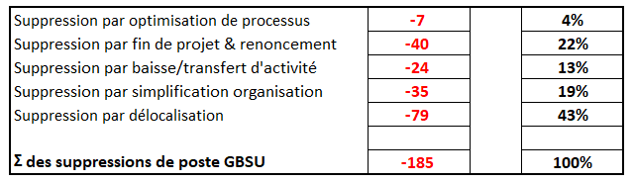
GBSU devenant GBTO a reconfiguré son organisation sans la bouleverser
Ainsi la structure de GBSU passe de 14 départements à 10+3 départements, avec des modifications de périmètres d’activité au sein des départements, des regroupements d’équipes, des transferts d’équipes hors de GBSU, des réalignements organisationnels avec l’organisation actuelle des métiers de GBIS :
  GBSU/SGM (plate-forme SG MARKETS & digitalisation) disparaît dans GBTO/CIO (CHIEF INFORMATION OFFICE), créé à l’occasion de la réorganisation.
  GBSU/ADS (architecture, données, stratégie) disparait dans GBTO/DMO (gestion de la donnée) créé, dans CIO, dans GCOO/ARC (filière architecture).
  GBSU/REG (réglementaire) disparaît dans GBTO/MAR (transversal aux activités de marché).
  GBSU/RPM (gestion de la production et des risques IT) disparaît dans GBTO/CIO, GBTO/COO (CHIEF OPERATING OFFICE), GBTO/MAR et dans GCOO.
La réorganisation a conduit à envisager la création de 11 postes et la suppression de 185 postes (soit 7,6% des postes existant à la constitution de GBTO) qui se répartit selon la typologie de motifs suivants.
Source : SECAFI

Slide 8
Le manque de maîtrise de la temporalité des suppressions de poste pourrait créer des tensions sérieuses sur la charge de travail des équipes restantes (1/3)
Aucune de ces suppressions de poste ou presque n’a fait l’objet d’un calibrage documenté.
Certes, dans la typologie des motifs de suppression de poste invoqués, les suppressions de poste par optimisation de processus ou par baisse/transfert d’activité sont, le plus souvent, justifiés par des faits ou des causes réellement advenus.
A contrario, les suppressions de poste par fin de projet & renoncement ainsi que, le plus souvent, celles par simplification de l’organisation et, parfois, celles par délocalisation ne sont justifiées que par des causes ou des événements encore à venir (par exemple, la baisse du CTB), à des échéances pouvant aller jusqu’à la fin de 2024 voire au-delà.
Ce qui risque de poser un problème majeur : le décalage temporel entre la suppression effective du poste par départ volontaire du salarié qui l’occupe et la survenance effective de la cause de la suppression du poste.
Le cas échéant, le déport de la charge de travail sur l’équipe restante pourrait occasionner une surcharge de travail, que nombre de salariés que nous avons rencontrés craignent d’autant plus que cette charge est déjà forte présentement.
Et face à cela, GBSU ne dispose pas d’un outil opérant de mesure ou de suivi objectifs de la charge de travail en temps réel ou, à tout le moins, d’un outil d’alerte du management permettant de remédier sans délai aux situations de surchauffe
  l’outil OVERHEAT qui existe à GBSU pourrait jouer ce rôle, sous réserve que ses modalités de fonctionnement soient revisités

Slide 9


Le manque de maîtrise de la temporalité des suppressions de poste pourrait créer des tensions sérieuses sur la charge de travail des équipes restantes (2/3)
Quant aux suppressions de poste par délocalisation, elles sont le plus souvent justifiées par le motif économique (coût d’un opérateur indien inférieur de près des 2/3 au coût d’un opérateur français), même si l’argument de la pertinence opérationnelle est recevable.
Et si, en moyenne, les suppressions de poste pèsent 7,6% de l’effectif de GBTO à sa constitution, certains départements, et certains CA davantage encore, ont des taux de suppression de poste nettement plus élevés : GBTO/CLD (client & digital) -15,7%, GBTOO/COO -20,7%, GBTO/MAR/REG/OPS -24,2%, GBTO/EQD/OPP/DOC -43,8%...
L’intensité de la réorganisation dans certains CA, au sens d’un poids des suppressions de poste élevé par rapport à l’effectif à constitution du CA dans GBTO, est une source d’inquiétude majeure des salariés, en particulier pour les suppressions de poste motivées par de la délocalisation.
Car ces salariés redoutent une surcharge de travail résultant de la lenteur de la montée en régime des GSC et/ou de l’obligation qui leur incomberait de former ces équipes dans les premiers mois du transfert des activités et de pallier leurs insuffisances.
RECOMMANDATION
Il convient de mettre en place un outil de suivi objectif et fin de la charge de travail dans les équipes, afin que des moyens adaptés de régulation de cette charge puissent être mobilisés avec un délai de latence réduit, de l’ordre de la semaine ou de la quinzaine.
À défaut d’un suivi objectif et fin, il serait bon que les managers de proximité aient comme devoir exprès, à l’accomplissement duquel ils seraient objectivés, pendant toute la durée de la réorganisation, d’alerter le management de GBTO au plus haut niveau, mais aussi la DRH et les instance de prévention des RPS, des distorsions de charge de travail qu’ils auraient été amenés à constater ou au sujet desquelles des salariés se seraient plaints.

Slide 10
Le manque de maîtrise de la temporalité des suppressions de poste pourrait créer des tensions sérieuses sur la charge de travail des équipes restantes (3/3)
Ces craintes sont toujours fondées sur des expériences vécues, qu’il nous semble impératif de prendre en compte.
À cela s’ajoute la remarque moult fois répétées de l’effet néfaste du turn-over très élevé des GSC en Inde sur la maîtrise technique des équipes locales, qui a pour conséquence d’alourdir très vite le travail des équipes en France.
Il convient de souligner, de manière générale, que les salariés que nous avons rencontrés sont souvent désireux, voire impatients, de participer à la mise en route de la nouvelle organisation que propose GBTO.
La mise à contribution des salariés permettrait de situer la nouvelle organisation qui se met en place dans son périmètre réel, qui est le Monde entier.
Et en prenant en compte la dimension mondiale de GBTO, les salariés comprendraient mieux le contexte et la temporalité dans lesquels cette réorganisation s’inscrit.
RECOMMANDATION
La période de transition qui doit systématiquement être préparée en cas de délocalisation d’activité devrait cette fois-ci embarquer les salariés des équipes concernées en France dès que possible, de telle sorte que le dispositif qui serait mis en place permette de parer à toutes les éventualités et, surtout, d’éviter toute surcharge de travail à ces salariés.

Slide 11
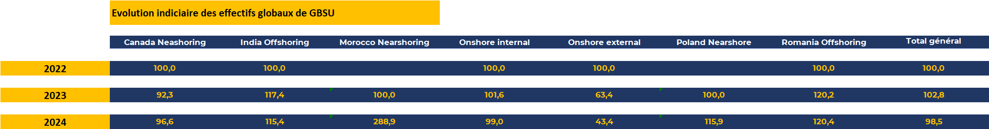
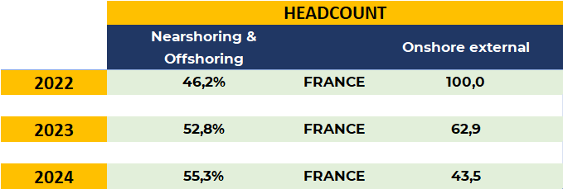
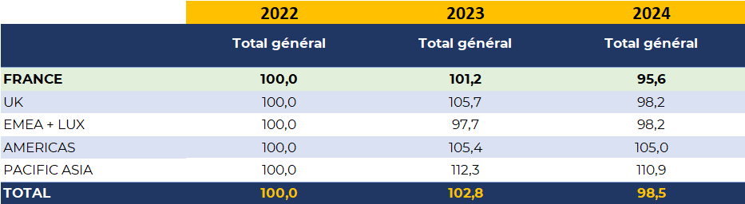
Contexte de la réorganisation : la délocalisation est une tendance de fond, et même si le recours aux prestataires externes a chuté, la dynamique d’activité est défavorable à l’Europe

Slide 12
On peut s’interroger sur le chemin qui reste à parcourir pour réaliser les 180 M€ d’économies visées
Si GBTO exécute son budget 2024, 75 M€ de réduction de charges auront été réalisées entre 2022 et 2024, soit 42% de l’objectif visé à l’horizon de 2026.
Avec cette réduction de charges, ce sont 89,5% des économies prévues sur le CHANGE qui auront été faites, mais seulement 3,2% de celles prévues sur le RUN.
Le chemin à venir pour atteindre à l’objectif des 180 M€ d’économies de charges pourrait devenir de plus en plus difficile à accomplir.

Slide 13
Les attendus de la réorganisation de GBSU devenant GBTO

Slide 14
1er attendu : contribuer à la réduction impérative des coûts et investissements décaissés (cash out) de 1,7 Md € entre 2022 et 2026, assignée au Groupe
La consigne impérative assignée au Groupe le 18 septembre dernier de réaliser 1,7 Md € d’économies entre 2022 et 2026 s’impose évidemment à GBSU comme à toutes les autres BU/SU de la SG.
Et comme les autres BU/SU, GBSU a mis à profit le champ de réflexion et d’action ouvert par cet oukase pour corriger les faiblesses, défauts et inadéquations qui nuisent ici ou là dans son organisation et son fonctionnement à ses performances opérationnelles au sens large.
Et on verra que les leviers utilisés pour satisfaire à l’oukase ci-dessus mentionné correspondent beaucoup à ce que le Groupe a décliné comme moyens devant « favoriser une culture de l’efficacité opérationnelle » (cf. ci-contre).
GBSU a engagé les travaux définissant le contenu de sa réorganisation dès l’été 2023, en mobilisant un peu moins d’une centaine de personnes (en 2023, l’effectif global de GBSU dans le Monde, ressources externes comprises, était de 11.605 personnes), avec une équipe-projet d’une dizaine de personnes pour en assurer la coordination et la consolidation, sans assistance extérieure.
Le fruit obtenu de ces travaux à la fin de 2023 est le plan d’action qui doit permettre d’atteindre à l’objectif d’économies que se fixe GBSU pour contribuer à la réalisation des 1,7 Md € de gross savings du Groupe.

Slide 15
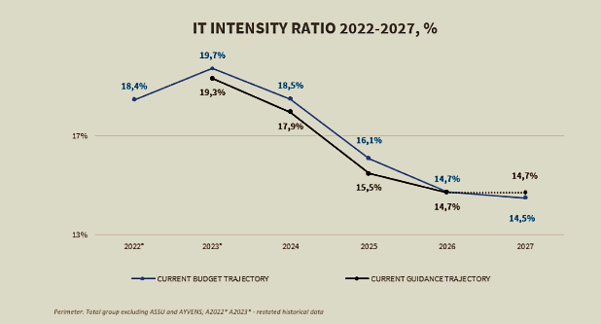
2ème attendu : faire des économies par la transformation de GBSU sans mettre en péril la capacité à délivrer des services à GBIS et leur qualité
Les principaux axes de la réorganisation de GBSU devenant GBTO sont les suivants :
  Corriger les problèmes d’alignement avec les métiers des BU (activités de marché, financements, banque d’investissement, activités de paiement et de cash management, services au métier Titres, banque privée internationale) du pilier GBIS, qui eux-mêmes évoluent.
  Simplifier l’organisation de GBSU en réduisant le nombre de départements et en mutualisant des équipes partout où cela a du sens et où cela est possible.
  Déployer concrètement le programme NORTH STAR de transformation de l’architecture informatique des SI de GBSU et de convergence des outils par domaine applicatif, pour réduire le coût de l’IT.
  Acter les gains d’efficacité et les décommissionnements d’applications effectués récemment, ainsi que la baisse annoncée de CTB advenue et à venir d’ici à 2026.
  Réduire le coût de l’informatique et des opérations en délocalisant des activités chaque fois que cela est possible et praticable sans effet déplorable.
Le coût de l’IT, dans l’acception que lui donne la SG dans le contexte présent, est composé du coût des développeurs et autres fonctions relevant de l’IT ; du coût d’usage des infrastructures ; et des investissements (appréciés en cash out).
Il pèse 19,7% du PNB en 2023 (la moyenne des meilleurs concurrents est à 13%) et doit passer à 14,7% en 2026, en agissant sur les charges et en augmentant les revenus de GBIS.
Source : DFIN

Slide 16
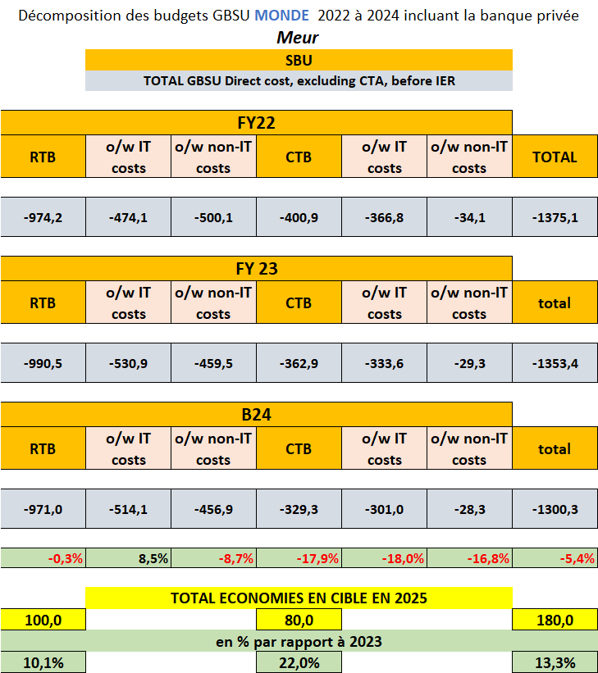
Les économies que GBSU compte réaliser requerront une tension permanente dans l’effort (1/2)
GBSU viserait 15% d’économies brutes dans le Monde entre 2023 et 2025, soit, selon les données que nous a transmises GBSU, un montant de 180 M€ (120 M€ de montant net après inflation et effets de change).
Rapportées à la base de coûts de 2022 (1.375 M€ selon le tableau ci-contre), année de référence choisie par le Groupe pour déterminer le montant d’économies brutes de 1,7 Md € à atteindre, les économies brutes ciblées par GBSU seraient de 202 M€.
Ces 180 M€ se répartiraient en 80 M€ d’économies de CHANGE (essentiellement de l’informatique) et 100 M€ d’économies de RUN à raison de :
  15 M€ dus aux actions passées de décommissionnement d’applications.
  35 M€ dus à la simplification de l’organisation informatique par regroupement d’équipes.
  30 M€ d’optimisation opérationnelle réalisée dans le domaine du KYC et des activités de marché.
  10 M€ obtenus par simplification de la ligne managériale.
  10 M€ grâce à la ré-internalisation des activités, achevée en octobre 2023, précédemment chez APTP (ACCENTURE).
Source : GBSU

Slide 17
Les économies que GBSU compte réaliser requerront une tension permanente dans l’effort (2/2)
Par nature de charge, les économies se répartiraient à hauteur de 50 M€ en frais de personnel (interne et externe) et de 50 M€ d’autres frais. La plus grande partie (90%) des suppressions de poste serait réalisée en 2024, le reste en 2025.
La concrétisation de ces économies, à hauteur de ce que GBSU annonce, requerra des efforts très importants, et soutenus dans la durée, dans tous les domaines, qu’ils relèvent du quotidien avec le RUN ou de l’amélioration des processus et de l’organisation avec le CHANGE, en recourant à une myriade d’actions dont l’accumulation seule permettra d’atteindre les 180 M€.
Dans le CHANGE, il faudra répondre aux besoins prioritaires des métiers des BU dans GBIS et procéder au déploiement de la stratégie de plates-formes, tout en conduisant à leur terme les projets en cours et en réalisant les projets obligatoires d’ordre réglementaire, avec des moyens en diminution globalement de -22%, alors que GBSU ajuste habituellement ses investissements aux revenus anticipés pour les 2-3 années à venir.
Dans le RUN, les leviers permettant de faire des économies ne sont pas nombreux et nécessitent de multiplier les actions à l’infini du fait même de la nature de l’activité de GBSU qui est volatile, avec des variations de charge de travail importantes. Les gains de productivité ne sont pas réguliers. Ils résultent de changements de processus spécifiques, par automatisation ou décommissionnement de chaînes de traitement.
Une des sources d’économies réside dans la différence de coût entre les personnels basés en France, en Europe de l’Est et en Inde (coût standard par tête et par an : France 115 K€, Pologne 70-80 K€, Inde 35-40 K€ à différencier entre IT et opérations – source : GBSU).
Pour représenter un montant significatif, cette source d’économie implique qu’elle soit exploitée à grande échelle, avec de nombreux risques d’exécution, car chaque géographie a ses spécificités et compétences (la Roumanie apporte des compétences informatiques, moins pour les opérations ; la Pologne des compétences en opérations mais aussi, potentiellement des compétences informatiques, d’où la volonté de s’y développer ; l’Inde des compétences IT et opérations, mais il y a le problème de la maîtrise des langues européennes et du décalage horaire).

Slide 18
La transformation de l’IT devrait jouer un rôle-clé pour permettre à GBSU devenant GBTO de réaliser les économies projetées (1/3)
Quant aux prestataires, ils servent de variable d’ajustement aux fluctuations de la charge de travail. Dans la dernière période, GBSU aurait internalisé des postes de prestataires qui étaient devenus quasi permanents (à 90% dans l’informatique, ingénieurs software ou cyber), ce que confirme le tableau de la page suivante (-57% entre 2022 et 2024).
Fin 2023, il y avait 935 prestataires en France, contre 2446 ressources internes. En 2026, GBSU prévoit qu’ils devraient être environ 500 prestataires, en passant par 700 fin 2024.
La gouvernance de GBTO ne changerait pas par rapport à celle de GBSU, mais le CIO de GBTO et de GBIS (c’est la même personne) assurerait la cohérence d’action, en les pilotant, des équipes IT distribuées dans les départements EQD, FIC, FTB… Le CIO aura la main sur l’architecture, la sécurité informatique, le pilotage de la production et sur quelques équipes IT jouant un rôle-clé dans la transformation des SI (référentiels et systèmes de risques) avec NORTH STAR.
Pour COO, la logique serait différente avec de la simplification et de la rationalisation. Aujourd’hui, plusieurs fonctions font du pilotage et de la gouvernance dans RPM (incidents opérationnels, comités de gouvernance) et dans COO (pilotage des ressources et des effectifs), ce qui créait de la complexité pour savoir qui fait quoi. Dorénavant, COO assumerait seul tout le pilotage.
GBSU est en charge de développer la plate-forme WHOLESALE (GBIS). Elle s’appuie sur la partie FRONT END (ce que voient les clients et les employés) dénommée SG MARKET développée depuis 2013-2014. Dans la logique de plates-formes informatiques, GBSU chercherait à unifier complètement la partie FRONT END pour l’ensemble des métiers et des usines-produits qui mettent à disposition les produits.

Slide 19
La transformation de l’IT devrait jouer un rôle-clé pour permettre à GBSU devenant GBTO de réaliser les économies projetées (2/3)
Le portefeuille d’applications exploitées par GBSU reste encore très fragmenté, ce qui signifie que la réalisation de la plate-forme devrait requérir du temps. Il y a encore 1.000 applications dans le portefeuille de GBSU, parmi lesquelles certaines font les mêmes opérations.
Ainsi, GBSU a 8 applications qui calculent les risques. Il n’en faudrait qu’une seule. La rationalisation de ce portefeuille a débuté il y a 5-6 ans, mais c’est un historique d’une trentaine d’années qu’il faut traiter.
GBSU a commencé à travailler de manière détaillée sur l’architecture, avec quels domaines applicatifs, quelles briques, à quel horizon de temps. Le plan de marche devrait être prêt à la fin de 2024.
Le mouvement vers le Cloud se ferait simultanément, en utilisant comme clé de sélection le TCO (TOTAL COST OF OWNERSHIP). Vers la fin de l’année, GBSU devrait avoir transféré environ 50% du TCO dans le Cloud (public et SG) pour GBIS.
Le pilotage financier des ressources sera logé dans COO.
NORTH STAR a démarré il y a 18 mois. En 2023, GBSU a défini l’architecture-cible et la feuille de route. 2024 verrait le démarrage de l’exécution.
Environ 10% du budget serait alloué aux projets dénommés Fondations. Cela devrait monter à 30%. Ce qui aurait pour conséquence de concentrer progressivement les ressources sur des projets stratégiques de transformation plutôt que sur une multitude de petits projets qui ne sont pas forcément structurés et alignés avec la vision-cible.

Slide 20
La transformation de l’IT devrait jouer un rôle-clé pour permettre à GBSU devenant GBTO de réaliser les économies projetées (3/3)
En rythme de croisière, le portefeuille-projets devrait être d’environ 300 M€/an pendant 5 ans. Tout ne serait pas affecté à NORTH STAR, qui n’est pas un programme de projets, mais une vision méthodologique de long terme et avec une gouvernance mise régulièrement sur la sellette.
Tous les projets adventices aux projets Fondations devraient être alignés avec les principes d’architecture qui ont été définis.
Ainsi, GBTO rejetterait des projets fonctionnant avec des systèmes LEGACY et non alignés avec ces principes d’architecture. Ces projets non alignés pèsent aujourd’hui 30% du budget et devraient disparaître. Les autres projets, sans apport à la transformation du SI, mais répondant à des besoins réglementaires ou commerciaux, qui pèseraient à terme 70% du budget, devant s’aligner avec les nouveaux principes d’architecture.
Dans les activités très homogènes de production, la SG a des ratios pour calibrer l’encadrement : 8 échelons hiérarchiques maximum et 12 collaborateurs au maximum par encadrant.
Les métiers de GBSU ne permettraient guère d’appliquer ces ratios.
Dans le projet de réorganisation, GBSU ne rationalise pas tant la chaîne managériale des N+1 des opérationnels que les responsables intermédiaires, en raisonnant en termes d’organisation et en cherchant des périmètres d’activité pouvant être confiés à un seul manager.
C’est ainsi que les redécoupages de CA ont été opérés.

Slide 21
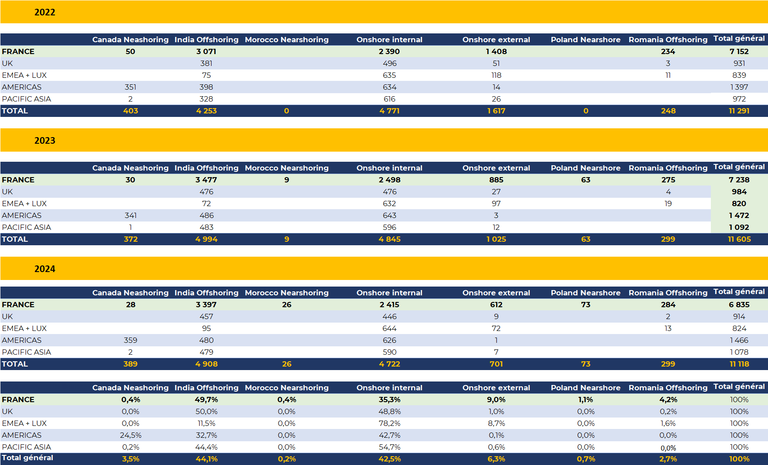

Effectif GBSU Monde

Slide 22
Revue de la réorganisation de GBSU devenant GBTO

Slide 23
La réorganisation de GBSU devenant GBTO s’inscrit dans une logique mondiale
Nous avons systématiquement restitué nos analyses par des matrices de transfert détaillées par CA classant la justification donnée des suppressions de poste selon la typologie suivante :
  Optimisation des processus.
  Fin de projet & renoncement.
  Baisse ou transfert d’activité.
  Simplification de l’organisation.
  Délocalisation d’activité.
Pour les départements et CA pour lesquels nous avons eu des entretiens, nous avons effectué une revue explicative des éléments contextuels qui nous ont été communiqués.
Pour chaque département, nous avons indiqué le poids des suppressions de poste dans le total des suppressions de poste de GBTO.
Avec cette réorganisation, GBSU devenant GBTO passerait de 14 départements à 10+3 départements.
Et l’effectif logé dans les Services centraux parisiens passerait de 2.623 postes à GBSU à 2.459 postes à GBTO.

Slide 24
Revue de la réorganisation de GBSU devenant GBTO
La réorganisation de GBSU/EQD devenant GBTO/EQD

Slide 25
Présentation de la structuration actuelle de GBSU/EQD (produits action et dérivés action)
EQD assure le support IT et opérations pour les opérations de la BU MARK en produits actions et dérivés actions. En interface avec MARK, EQD a des entités dites SMALL COMPANIES qui sont des DESKS de trading ou de vente et qui couvrent divers types d’activités liés aux produits action et dérivés action.
EQD est structuré en 2 grands ensembles :
  Les activités AGENCY, dans lesquelles EQD est l’intermédiaire entre les clients et de la liquidité sur différents types de produits. Ces activités AGENCY sont elles-mêmes subdivisées en 1 pôle FINANCING et 1 pôle PRIME BROKERAGE PSC, de 500 ETP chacun environ.
  Les activités PRINCIPAL, dans lesquelles EQD est dépositaire des portefeuilles des clients (SG est alors teneur de compte), sont aussi subdivisées en 2 pôles ; LINEAR et INVESTMENT, d’environ 500 ETP également chacun.
Dans l’ensemble PRINCIPAL, le pôle LINEAR gère les accès au marché et les algorithmes d’exécution face au marché et une activité dénommée DLB récupérée de COMMERZBANK en 2019-2020, qui porte sur l’animation du marché pour des warrants turbo EDF, en particulier sur le marché allemand. Le pôle INVESTMENT commercialise auprès des clients des produits de flux assez simples, qui se traitent de façon automatisée, et des produits exotiques qui sont un peu la marque de fabrique de la SG.
En 2020, la SG a eu des difficultés sur ces produits exotiques, ce qui l’a obligée à limiter la voilure en matière de RWA. Il en est résulté que l’organisation est devenue un peu disparate, certaines fonctions dans PRINCIPAL étant traitées de manière exclusive par tel ou tel pôle.
L’organisation actuelle d’EQD date de 2019. Les équipes sont localisées à Paris (pour AGENCY, la moitié du pôle FINANCING et une toute petite équipe d’une quinzaine de personnes du PRIME BROKERAGE PSC), Londres (pour AGENCY avec PRIME BROKERAGE PSC principalement depuis l’intégration totale de NEW AGE en 2017 et l’autre moitié de FINANCING), New-York et Chicago, Hong-Kong et ailleurs en Asie où il s’agit d’équipes on shore, i.e. détachées à proximité des métiers.

Slide 26
Les principaux ressorts et axes de la réorganisation de GBSU/EQD devenant GBTO/EQD (1/4)
EQD utilise 3 centres de services : Bangalore (le plus gros, pour l’IT et l’opérationnel), Chennai (pour la résilience) et Bucarest pour l’IT, ainsi qu’un centre à Montréal, qui fait du support opérationnel et IT pour les Etats-Unis.
EQD compte environ 2.000 personnes dans le Monde dont 339 dans le périmètre des Services centraux parisiens. Les ressources externes, notamment dans les GSC, sont environ 2.000 également. EQD a beaucoup réduit le recours aux prestataires ces dernières années. Il y en reste 110 personnes actuellement à Paris (il n’y en pas ailleurs).
L’élément déclencheur des travaux ayant conduit au présent projet de réorganisation de GBSU est évidemment l’impératif assigné à tous le Groupe de réduire ses ratios coûts/revenus.
Un autre ressort de cette réorganisation est la baisse d’activité, d’ores et déjà engagée mais surtout à venir, due à la contraction du portefeuille de projets à développer et à déployer.
L’opportunité ainsi donnée de se réorganiser a conduit EQD à remédier à 4 problèmes ou faiblesses de l’organisation existante :
  Traiter le risque de cybersécurité dans la gestion de la production IT et des opérations.
  Améliorer la capacité à délivrer les projets.
  Favoriser la mise en œuvre de NORTH STAR.
  Remédier à la spécialisation excessive des 2 pôles de l’ensemble PRINCIPAL.

Slide 27
Les principaux ressorts et axes de la réorganisation de GBSU/EQD devenant GBTO/EQD (2/4)
Le risque cyber
Le constat qui est fait est que la gestion de ce risque est très éparpillée entre les départements. Les équipes IT actuelles font de la production informatique et de la transformation en forte proximité avec les SI. De ce fait, quand un risque cyber apparaît, ce n’est pas l’ensemble de l’organisation IT qui se mobilise. Il faut le faire traiter par délégation par ces équipes pour les 220 applications utilisées par EQD, ce qui réduit la consistance du traitement délivré. D’où la volonté de centraliser le gestion de la sécurité et de recentrer les équipes IT d’EQD sur la production informatique face à des équipes de production opérationnelle. La transformation informatique sera donc séparée de la production opérationnelle.
La capacité à délivrer les projets
Le constat est que le développement en mode Agile a conduit à une dissémination des forces dans l’organisation, avec des gens qui travaillent sur un périmètre donné d’applications. En restant sur ce périmètre, il devient difficile de les faire intervenir sur d’autres applications, même quand le besoin s’en fait sentir et le travail perd en efficacité. D’où la volonté de créer des équipes de développement plus substantielles, ce qui permettrait de faire intervenir les gens sur des périmètres plus variés et moins « natifs ».
Favoriser la mise ne œuvre de NORTH STAR
Pour cela, il convient d’augmenter la diversité des projets proposés aux développeurs, tant dans le domaine du business que du SI.
La spécialisation excessive des pôles de PRINCIPAL
Pour y remédier, il est proposé de créer d’une part, un pôle pour les fonctions pré-TRADE, d’autre part, un pôle exclusivement focalisé sur les fonctions post-Trade. Des transformations assez importantes sont en effet à engager sur ces activités avec NORTH STAR afin de reconfigurer le poste de pilotage et de contrôle du trading des activités PRINCIPAL et la gestion des transactions à l’intérieur d’ELLIOTT (application-cœur de l’activité PRINCIPAL historique). Ainsi, la mise en œuvre des programmes de transformation relatifs à pré-TRADE et post-TRADE devrait en être facilitée.

Slide 28
Les principaux ressorts et axes de la réorganisation de GBSU/EQD devenant GBTO/EQD (3/4)
Dans le cadre de cette transformation, EQD entend faire des regroupements par fonction au sein des pôles pour avoir une meilleure lisibilité et un meilleur pilotage, pour mieux traiter les priorités (l’éparpillement rend plus difficile la communication et crée des risques de divergence) et pour activer des synergies. Cela entraînerait des suppressions de poste.
Dans l’IT, pour le support et le développement, la mutualisation applicative et par technologie favoriserait les synergies. La gestion des compétences serait plus homogène, avec des groupes d’applications plus larges, une meilleure visibilité sur l’activité des métiers et un travail sur des chaînes plus longues, ce qui aiderait les équipes à se situer sur ces chaînes, et leur donnerait accès à des missions plus variées.
La partie Opérations étant moins éparpillée dans l’organisation actuelle, elle serait logée dans le pôle post-TRADE. La petite équipe Opérations dans LINEAR, relevant de l’activité issue de COMMERZBANK, serait positionnée dans post-TRADE, notamment pour avoir une équipe complète sur ces processus opérationnels, pour les transformer et mieux traiter le risque opérationnel.
Avec le 2ème ressort de la réorganisation (la baisse d’activité due à la contraction du portefeuille de projets, qui varie selon les domaines, les activités et les priorités du management), EQD, dans le cadre du décommissionnement des outils pour aller vers les GLOBAL TOOTHS (son portefeuille applicatif en compte encore 220), se concentrerait sur les grosses applications.
En 2019, EQD avait un peu moins de 350 applications. Le rythme de décommissionnement est de l’ordre de 20 à 30 applications par an. Pour certaines, les fonctionnalités sont intégrées dans une application plus grosse, ce qui est très vertueux. Dans d’autres cas, 4 petites applications sont fondues en une seule complètement nouvelle.
À cet égard, l’exemple est donné par GBSU/FFC devenant GBTO/FIC (FIXED INCOME) qui n’a que 35 applications.

Slide 29
Les principaux ressorts et axes de la réorganisation de GBSU/EQD devenant GBTO/EQD (4/4)
FIXED INCOME a fait le choix il y a plus de 10 ans de concentrer des fonctions sur un nombre limité d’applications, tant pour l’IT que pour le l’activité-métier avec le système X ONE, auquel GBSU/FFC vient attacher des modules au fur et à mesure du développement des activités. FIXED INCOME a mis un terme à la multiplicité des petits systèmes éparpillés, traitant différents types d’activités. EQD a commencé utiliser X ONE, mais reste très loin de FIC. A l’atterrissage de la rationalisation du portefeuille d’applications, EQD devrait être entre 120 et 150 applications.
EQD escompte que le projet de réorganisation permette de faire baisser le coût du RUN par la rationalisation de l’organisation par regroupement de fonctions, la simplification de la ligne managériale, la délocalisation vers les CDS qui permet de consolider certaines activités IT vers Bucarest ou certaines opérations de MIDDLE ou BACK OFFICE vers l’Inde.

Slide 30
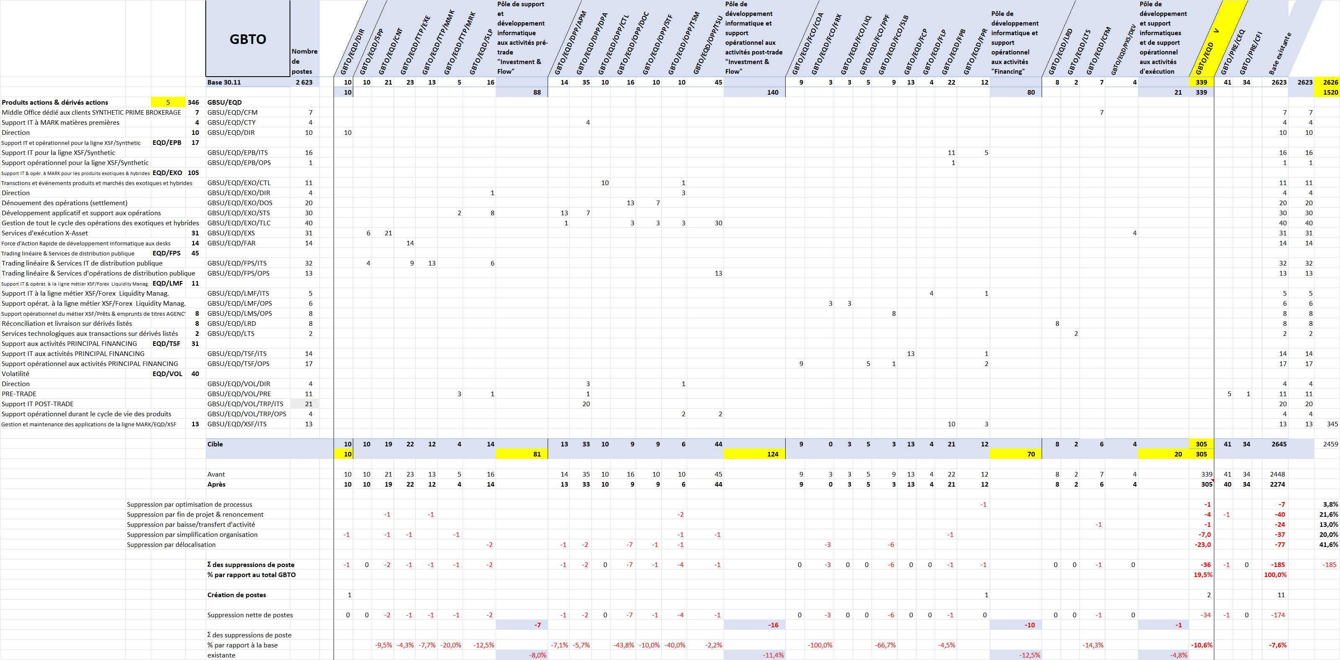
Matrice de transfert détaillée de GBSU/EQD devenant GBTO/EQD

Slide 31
Revue du contenu de la réorganisation de GBSU/EQD devenant GBTO/EQD (1/5)
Dans GBTO/EQD/DIR, 1 poste sur 10 (soit 10,0% de la base existant à la création) serait supprimé et 1 poste serait créé. 1 poste serait supprimé par simplification de l’organisation et allègement de la ligne managériale.
La fonction de CHIEF OF STAFF assure, au niveau de chaque pôle, le pilotage financier, de la ressource humaine et le suivi de l’activité quotidienne. Ce pilotage est transféré dans GBTO/EQD/DIR, d’où la suppression d’1 poste, la création d’1 poste renforcé pour le pilotage des pôles et la suppression de 4 postes de CHIEF OPERATING OFFICER dans les pôles.
Dans GBTO/EQD/FPR, 1 poste sur 12 (soit 8,3% de la base existant à la création) serait supprimé et 1 poste serait créé. La suppression de poste serait motivée par l’optimisation de processus.
En l’occurrence, dans GBSU/EQD/FPR, 1 poste de travail était tenu par une personne qui est partie et qui ne serait pas remplacée. Ce que faisait la personne serait assumé par 1 poste à créer qui serait en charge de la mise en œuvre de la production dans ce pôle.
Dans GBTO/EQD/FPB, 1 poste sur 22 (soit 4,5% de la base existant à la création) serait supprimé. 1 poste de pilotage de l’activité serait supprimé par simplification de l’organisation avec la prise en charge de cette fonction par GBTO/EQD/DIR.
Dans GBTO/EQD/FCO/SLB, 6 postes sur 9 (soit 66,7% de la base existant à la création) seraient supprimés. 6 postes seraient supprimés par délocalisation d’activité.
Ces 6 suppressions de poste représentent la fin d’un projet de transfert d’activité en Inde qui concerne une équipe issue de GBSU/EQD/LMS/OPS. Il y a déjà 18 personnes en Inde pour les opérations et il en reste 9 à Paris. Toute la chaîne serait consolidée en Inde pour que les personnes qui travaillent sur cette chaîne en aient une meilleure vision. La dispersion actuelle est facteur de risque. Cette consolidation se ferait progressivement, d’où le maintien d’une supervision et d’une tour de contrôle à Paris.

Slide 32
Revue du contenu de la réorganisation de GBSU/EQD devenant GBTO/EQD (2/5)
Le manager de proximité et les salariés de GBSU/EQD/LMS/OPS que nous avons rencontrés ont indiqué que l’activité du CA était en baisse depuis quelque temps déjà, en conséquence de la diminution du volume d’affaires en provenance de SGSS.
Les traitements effectués en Inde seraient d’un bon niveau. Les quelques réserves qui ont été exprimés portent sur les risques lors des contacts avec les clients et la rotation élevée du personnel en Inde qui entraînerait des pertes de savoir-faire.
Dans GBTO/EQD/FCO/FRX, 3 postes sur 3 (soit 100,0% de la base existant à la création) seraient supprimés. 3 postes seraient supprimés par délocalisation d’activité.
Il s’agirait de délocalisation de la partie MIDDLE OFFICE d’une activité Opérations de GBSU/EQD/LMF/OPS, dont la partie BACK OFFICE est déjà délocalisée. C’est la conséquence du décommissionnement d’un outil LEGACY ancien et la mise en place de X ONE, qui permet d’être moins en proximité avec le FRONT et de consolider les équipes en Inde.
Dans GBTO/EQD/OPP/TSM, 4 postes sur 10 (soit 40,0% de la base existant à la création) seraient supprimés. Les 4 suppressions seraient motivées par la délocalisation d’activité pour 1 poste, par une baisse d’activité prévisionnelle pour 2 postes et par la simplification de la ligne managériale pour 1 poste.
1 suppression est due à la centralisation du pilotage dans GBTO/EQD/DIR, 1 suppression est due au fait qu’il s’agit d’un poste de pilotage d’activités majoritairement situées en Inde, donc le poste est délocalisé. Les 2 dernières suppressions sont liées à une baisse d’activité (la fin d’EXO ONE et une réduction CTB)
Dans GBTO/EQD/OPP/TSU, 1 poste sur 45 (soit 2,2% de la base existant à la création) serait supprimé. La suppression d’1 poste résulterait de l’intégration de l’équipe de trading LINEAR de GBSU/EQD/FPS/OPS de 13 postes et de l’allègement conséquent de la ligne managériale.

Slide 33
Revue du contenu de la réorganisation de GBSU/EQD devenant GBTO/EQD (3/5)
Dans GBTO/EQD/OPP/STF, 1 poste sur 10 (soit 10,0% de la base existant à la création) serait supprimé par délocalisation d’activité.
1 poste issu de GBSU/EQD/EXO/DOS relevant du règlement-livraison (SETTLEMENT) serait délocalisé en Pologne pour démarrer un processus ambitieux de délocalisation du règlement-livraison rendu possible par d’importants progrès dans l’automatisation. Ce serait le 1er poste créé en Pologne pour cette activité.
Dans GBTO/EQD/OPP/DOC, 7 postes sur 16 (soit 43,8% de la base existant à la création) seraient supprimés par délocalisation d’activité.
Pour la gestion de la documentation, une bonne partie de l’activité est déjà délocalisée en Inde. L’automatisation réalisée avec EXO ONE, qui est en phase d’achèvement, fait qu’on n’a plus besoin d’experts pour les produits en proximité des métiers. De ce fait, 4 postes provenant de GBSU//EQD/EXO/DOS et 3 postes provenant de GBSU/EQD/EXO/TLC.
Le manager de proximité et les salariés que nous avons rencontrés ont indiqué que la qualité de service rendue par Bangalore était bonne, avec une note de contrepartie favorable. Pour l’activité de confirmation (MCA), il faudra délivrer de la formation aux équipes en Inde. Le temps requis de formation se situerait entre 5-6 mois pour MCA confirmation et 6-10 mois pour MCA négociation.
Il n’y aurait donc pas d’obstacle rédhibitoire à ce projet de délocalisation, mais une transition relativement longue à préparer et à opérer.
Dans GBTO/EQD/DPP/DPA, 2 postes sur 35 (soit 5,7% de la base existant à la création) seraient supprimés par délocalisation d’activité.
La suppression de 2 postes correspondrait à la poursuite de la délocalisation à Bangalore du support de niveau 1 et de niveau 2.

Slide 34
Revue du contenu de la réorganisation de GBSU/EQD devenant GBTO/EQD (4/5)
Dans GBTO/EQD/DPP/APM, 1 poste sur 14 (soit 7,1% de la base existant à la création) seraient supprimés par délocalisation d’activité.
1 poste supprimé par délocalisation en Inde vient de ce que la proportion de transactions exécutées par des processus automatisée augmente, ce qui réduit le besoin d’expertise de proximité et conduit ne plus faire que des contrôles de surface, qui sont délocalisés en Inde.
Dans GBTO/EQD/SLP, 2 postes sur 16 (soit 12,5% de la base existant à la création) seraient supprimés par délocalisation d’activité.
En 2024 s’achèverait l’intégration complète du périmètre COMMERZBANK dans les SI. Lors de l’acquisition de cette banque, la SG avait embarqué une plate-forme I COM et d’émission de warrants FDI. La plate-forme historique d’animation de marché de SG gérait aussi bien la partie flux que la partie EXO. En 2024, la bascule sur la plate-forme d’animation de marché issue de COMMERZBANK de tous les produits EXO se terminerait. Comme cette activité est gérée depuis Bucarest, la délocalisation de 2 postes y est projetée.
Dans GBTO/EQD/TTP/MRK, 1 poste sur 5 (soit 20,0% de la base existant à la création) serait supprimé. 1 poste de manager serait supprimé par simplification de la ligne managériale après la fusion de 2 équipes composées de 2 et 3 postes chacune.
Dans GBTO/EQD/TTP/MMK, 1 poste sur 13 (soit 7,7% de la base existant à la création) serait supprimé. 1 poste de CHAPTER MANAGER serait supprimé à la suite du décommissionnement d’une application majeure DOMINO (plate-forme d’animation de marché).
Dans GBTO/EQD/TTP/EXE, 1 poste sur 23 (soit 4,3% de la base existant à la création) serait supprimé. La suppression d’1 poste de manager serait motivée par simplification de la ligne managériale. Elle serait rendue possible par le fait qu’une partie des collaborateurs travaille en très grande proximité avec les desks, ce qui fait qu’il y a une charge de management plus faible (le manager concerné faisait aussi du développement-métier).

Slide 35
Revue du contenu de la réorganisation de GBSU/EQD devenant GBTO/EQD (5/5)
Dans GBTO/EQD/CNT, 2 postes sur 21 (soit 9,5% de la base existant à la création) seraient supprimés. 1 poste de manager serait supprimé du fait du regroupement des équipes pré et post-TRADE et 1 poste serait supprimé du fait de la réduction du portefeuille de projets.
Les salariés que nous avons rencontrés ont signalé que cette réorganisation était la 3ème que subissait leur CA, avec chaque fois des suppressions de poste à la clé. Et que la baisse d’activité invoquée pour justifier la suppression d’1 poste d’analyste métier n’était pas avérée du tout.
Le manager de proximité rencontré a indiqué que l’ensemble des ressources constitué de développeurs, analystes métier et support avait déjà été redimensionné dans le passé, en particulier pour ce qui concerne les prestataires, et qu’un déséquilibre s’est créé à cette occasion entre la part respective des 3 fonctions dans cet ensemble.
La charge de travail est donc normale voire soutenue et la suppression d’1 poste d’analyste métier devrait logiquement accroître la charge sur l’équipe restante.
Nous recommandons donc d’assurer un suivi objectif et fin de la charge de travail dans cette équipe dès la mise en œuvre de la réorganisation, afin que le management soit en capacité de réguler cette charge avec une grande réactivité.
Dans GBTO/EQD/CFM, 1 poste sur 7 (soit 14,3% de la base existant à la création) serait supprimé du fait de la baisse du volume d’activité dans le métier des matières premières.

Slide 36
Revue de la réorganisation de GBSU devenant GBTO
La réorganisation de GBSU/FTB devenant GBTO/FTB

Slide 37
Les principaux axes de la réorganisation de GBSU/FTB (FINANCING & TRANSACTION BANKING) devenant GBTO/FTB (1/)
Le département FTB de GBSU sert 2 métiers différents :
  Les paiements de la BU GTPS.
  Les financements structurés de la BU GLBA.
  Quoique quelques équipes soient communes aux 2 activités, la réorganisation de FTB suit des objectifs et logiques différents selon les besoins de chacune des activités et du métier qu’elle sert.
  Nous examinerons donc les principaux axes de la réorganisation de chacun des 2 compartiments de FTB séparément.
Pour ce qui concerne le compartiment GLBA de FTB, 3 objectifs principaux sont visés :
  La BU GLBA souhaitant déployer une stratégie largement remaniée et modifier son fonctionnement, FTB se doit d’accompagner cette transformation.
  Rendre l’organisation de ses BACK et MIDDLE OFFICE plus lisible pour les partenaires internes, en remédiant aux quelques incohérences suscitées par le fait d’avoir des équipes réparties entre BACK et MIDDLE OFFICE, et mieux alignée avec les pratiques en cours dans l’industrie.
  Simplifier et fluidifier les processus sur la chaîne opérationnelle allant du FRONT (GLBA) au MIDDLE et au BACK OFFICE.
La remédiation organisationnelle conduirait au regroupement de certains périmètres et au recentrage de certaines équipes sur des tâches plus homogènes, ce qui permettrait de renforcer l’expertise des collaborateurs et de mieux gérer les priorités et la répartition de la charge.
Cela éviterait aux collaborateurs d’avoir à gérer, comme c’est le cas actuellement, différentes tâches avec des ordres de priorité différents. Et cela devrait leur permettre d’accéder à plusieurs lignes-métier, alors qu’actuellement ils seraient, d’une certaine manière, mono-activité en étant cantonnés à un compartiment d’un métier de GLBA.

Slide 38
Les principaux axes de la réorganisation de GBSU/FTB (FINANCING & TRANSACTION BANKING) devenant GBTO/FTB (2/)
Enfin, cela devrait faciliter la transformation des SI.
La volonté de FTB d’accompagner GLBA dans son évolution stratégique et fonctionnelle trouverait à se concrétiser à l’occasion de la création par GLBA d’un département CREDIT PORTFOLIO MANAGEMENT (CPM), visant à regrouper toutes les fonctions relatives à la gestion du portefeuille de crédits et à celle du risque de crédit.
FTB compte dans son organisation des équipes de RISK MANAGER, dispersées dans plusieurs CA, qui sont chargés du suivi des risques transactionnels une fois qu’une opération a été originée et enregistrée dans les SI. Il est apparu qu’il serait cohérent de transférer ces équipes à GLBA dans CPM pour suivre le portefeuille et le risque de crédit lié à chaque transaction. 29 personnes seraient concernées par ce transfert.
À l’heure actuelle, les MIDDLE OFFICE de FTB sont organisés par compartiment d’activité. La volonté de FTB serait de les réorganiser par fonction. Par fonction, il y aurait 2 pôles :
  Un pôle AGENCY & TRANSACTION MANAGEMENT (ATM) qui regrouperait différentes équipes de MIDDLE OFFICE et des équipes réparties entre BACK et MIDDLE OFFICE avec un rôle d’agent, de CLOSING (serait intégrée une partie des équipes de CLOSING faisant du MIIDDLE OFFICE dans un BACK OFFICE et maintenue en BACK OFFICE la partie faisant des tâches de BACK OFFICE telles la gestion des prêts non-performants et des deals restructurés ou la gestion des taux fixes), de suivi du cycle de vie des transactions une fois closées mais hors risques et hors gestion des assurances privées qui sont gérés en BACK OFFICE.
  Un pôle EXPERTS qui regrouperait tous les experts pour un meilleur partage des connaissances et pour favoriser la montée en compétence.
Cette réorganisation en pôles par fonction se ferait avec un renforcement des moyens humains en prévision de l’augmentation des volumes d’activité attendue de la transformation de GLBA.

Slide 39
Les principaux axes de la réorganisation de GBSU/FTB (FINANCING & TRANSACTION BANKING) devenant GBTO/FTB (3/)
Dans le cadre du choix du Groupe de créer une filière d’Architecture globalisée dans GCOO, 16 postes d’architecte seraient transférés à GCOO/ARC.
Enfin, pour pondérer le risque et pour répondre aux exigences en termes de résilience formulées par le régulateur relativement au modèle opérationnel, FTB serait amener à transférer quelques activités en Inde et en Pologne, en s’efforçant de faire porter les conséquences de cette politique surtout sur les ressources externes.
Pour ce qui concerne le compartiment GTPS, l’organisation a été configurée nativement pour être alignée sur les lignes-métier de GTPS :
  Paiement & Cash Management (PCM).
  Correspondant Banking.
  Trade finance.
  Dans ce compartiment GTPS, FTB n’a que des activités informatiques, les MIDDLE et BACK OFFICE étant logés dans les départements Métier de GTPS.
  Les métiers de GTPS sont engagés depuis 3-4 ans dans un cycle de transformation d’envergure, ce qui a affecté les SI avec un haut niveau d’investissement qui est en voie d’atterrissage, notamment en Paiement & Cash Management qui avait souffert d’un sous-investissement chronique au cours des 10 dernières années.
  La SG voulant rester parmi les principaux acteurs européens, ce qui devenait difficile tant le SI était vieillissant, a lancé un programme CASH FIT (200 M€ en 6 ans) pour refonder le SI, éviter d’être évincé du marché et être capable de suivre la croissance des volumes.

Slide 40
Les principaux axes de la réorganisation de GBSU/FTB (FINANCING & TRANSACTION BANKING) devenant GBTO/FTB (4/)
Ces transformations et investissement de GTPS font que l’alignement de l’organisation de FTB sur celle de GTPS est devenue très imparfaite.
Un des pans de la réorganisation du compartiment GTPS de FTB consisterait donc à corriger cet alignement défaillant, qui se caractériserait chez FTB par des silos où travaillent d’une part ceux en charge de la gestion du SI voué à disparaître et ceux en charge du nouveau SI, de telle sorte que les collaborateurs dédiés actuellement au SI obsolète puissent monter en compétence sur le nouveau.
L’activité Paiement & Cash Management est structurée en 4 tribus :
  1 tribu dédiée au SI ancien.
  1 tribu chargé de la mise en production des nouveaux SI.
  1 tribu qui gère les outils subsistant qui doivent se transformer.
  1 tribu chargée des données.
Dans le cadre de la réorganisation, ces tribus seraient regroupées et reconfigurées pour être alignées avec les chaînes de valeur des lignes-métier, de telle sorte que chaque équipe puisse satisfaire aux besoins de sa ligne-métier, qui serait en miroir, de bout en bout. Par exemple, de l’acquisition du flux de paiement jusqu’à l’exécution et au reporting, alors qu’aujourd’hui plusieurs équipes interviennent, ce qui entraîne des pertes de temps et d’énergie.
Seraient ainsi créées :
  1 équipe PAIEMENTS du FRONT OFFICE au BACK OFFICE.
  1 équipe GESTION DE LA LIQUIDITE.
  1 équipe transversale pour la gestion de tous les aspects digitaux y compris le site WEB destiné aux grands trésoriers.

Slide 41
Les principaux axes de la réorganisation de GBSU/FTB (FINANCING & TRANSACTION BANKING) devenant GBTO/FTB (5/)
Pour les activités « Correspondant Banking » et « Trade Finance », les CA et leurs équipes ne connaîtraient aucun changement organisationnel. Seule leur dénomination changerait.
Le surinvestissement, conséquence du projet CASH FIT, a conduit à l’accroissement du nombre de prestataires et des effectifs en Inde. À l’heure actuelle, l’effectif des ressources mobilisées par le compartiment GTPS de FTB est pour moitié en Inde, pour près de la moitié à Paris, avec quelques petites équipes aux Etats-Unis et en Asie).
La baisse de CTB devrait donc avoir un impact limité sur les équipes parisiennes.

Slide 42
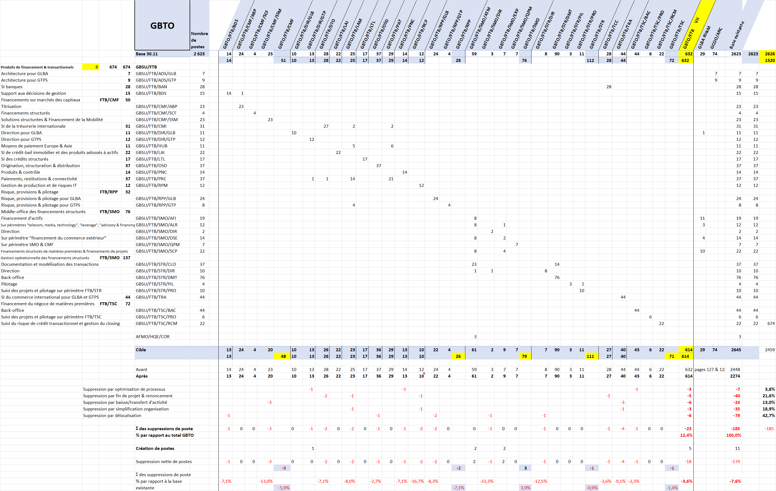
Matrice de transfert détaillée de GBSU/FTB devenant GBTO/FTB

Slide 43
Après sa constitution, GBTO/FTB envisagerait de supprimer 23 postes de travail, soit 3,6% de son effectif (1/3)
Dans GBTO/FTB/SMO/DIR, 1 poste sur 3 (soit 33,3% de la base existant à la création) serait supprimé du fait de la délocalisation de l’activité.
La reconfiguration du modèle opérationnel pour en rééquilibrer le risque et pour répondre aux exigences de résilience réclamées par le régulateur conduirait à délocaliser 1 poste en Pologne lorsque l’équipe locale du CSP aura été constituée. De ce fait, la délocalisation d’activité ne sera opérée que très progressivement en 2024 et 2025 avec une transition longue pour qu’il n’y ait pas de retour à gérer en France en cas de problème.
Dans GBTO/FTB/STR/DIR, 1 poste sur 8 (soit 12,5% de la base existant à la création) serait supprimé du fait de la délocalisation de l’activité, pour le même motif que celui évoqué ci-dessus.
Dans GBTO/FTB/BDS, 1 poste sur 14 (soit 7,1% de la base existant à la création) serait supprimé du fait de la délocalisation de l’activité.
Cette délocalisation concernerait du REPORTING sur des deals export qui serait fait à Bangalore et du suivi d’OVERSHOT qui serait arrivé à maturité et redistribué dans l’équipe.
Dans GBTO/FTB/DIR/GTP, 1 poste sur 13 (soit 7,7% de la base existant à la création) serait supprimé par allègement de la ligne managériale du fait de la suppression d’une équipe.
Dans GBTO/FTB/DTO, 2 postes sur 28 (soit 7,1% de la base existant à la création) seraient supprimés . Ces 2 suppressions de poste seraient justifiés par la baisse du nombre de projets, en lien avec la diminution du budget de CTB de -7 M€ pour le compartiment GTPS de FTB.
Dans GBTO/FTB/LAM, 2 postes sur 25 (soit 8,0% de la base existant à la création) seraient supprimés . Ces 2 suppressions de poste seraient justifiés par la baisse du nombre de projets et par la simplification de la ligne managériale.
La baisse du nombre de projets est, comme il a déjà été indiqué, en lien avec la réduction du CTB qui atteindrait dans le périmètre de cette activité -30%. La suppression d’1 poste de manager sur 2 serait du à la réduction de la taille des équipes à encadrer consécutivement à la réorganisation.

Slide 44
Après sa constitution, GBTO/FTB envisagerait de supprimer 23 postes de travail, soit 3,6% de son effectif (2/3)
Dans GBTO/FTB/OST, 1 poste sur 37 (soit 2,7% de la base existant à la création) serait supprimé du fait de la délocalisation projetée de l’activité dans le cadre de la reconfiguration du modèle opérationnel du compartiment GLBA de FTB.
Dans GBTO/FTB/PNC, 1 poste sur 14 (soit 7,1% de la base existant à la création) serait supprimé. Cette suppression de poste serait due à l’optimisation de processus, en l’occurrence l’automatisation du traitement des suspens comptables.
Dans GBTO/FTB/RCP, 2 postes sur 12 (soit 16,7% de la base existant à la création) seraient supprimés. Les 2 suppressions seraient motivées par la baisse du nombre de projets et par la baisse de l’activité.
1 poste de responsable de projet qui cartographiait l’ensemble des SI servant GTPS et opérés à GBSU, TRANSACTIS et ITIM serait supprimé car la mission, qui durait depuis 3 ans, est achevée.
1 poste de responsable du support client et applicatifs qui pilotait toutes les activités de test serait également supprimé du fait de l’achèvement de sa mission.
Dans GBTO/FTB/RPP/GLB, 2 poste sur 24 (soit 8,3% de la base existant à la création) serait supprimé du fait de la délocalisation de l’activité dans le cadre de la reconfiguration du modèle opérationnel du compartiment GLBA de FTB.
Dans GBTO/FTB/TRA, 4 postes sur 44 (soit 9,1% de la base existant à la création) seraient supprimés. Les 4 suppressions seraient motivées par la baisse du nombre de projets et par l’allègement de la ligne managériale.
La baisse du CTB du compartiment GTPS de FTB est de -7 M€ (-17%) en 2024 et celle du compartiment GLBA de 4,5 M€ (-11,7%).
Le redimensionnement des équipes avec la suppression de 3 postes a pour conséquence la suppression d’1 poste de manager.
Dans GBTO/FTB/TSC/BAC, 1 poste sur 44 (soit 2,3% de la base existant à la création) serait supprimé. Cette suppression de poste serait due à l’optimisation de processus, dont il faut noter qu’elle n’est pas documentée.

Slide 45
Après sa constitution, GBTO/FTB envisagerait de supprimer 23 postes de travail, soit 3,6% de son effectif (3/3)
Dans GBTO/FTB/TCC, 1 poste sur 28 (soit 3,6% de la base existant à la création) serait supprimé du fait de la baisse du flux de projets à venir.
Dans GBTO/FTB/CMF/SSM, 3 poste sur 23 (soit 13,0% de la base existant à la création) serait supprimé. Cette suppression de poste serait due au ralentissement de l’activité constatée dans les solutions structurées de mobilité, dont les volumes seraient inférieurs à la normale.
Les économies attendues de cette réorganisation par le compartiment GTPS de FTB seraient un peu inférieures à 1 M€.
Quant au compartiment GLBA de FTB, les 14 suppressions qu’il projette représenteraient également un montant d’économies inférieur à 1 M€, notamment à cause des postes à créer en Pologne pour prendre les activités qui y seraient délocalisées.

Slide 46
Revue de la réorganisation de GBSU devenant GBTO
La réorganisation de GBSU/COO devenant GBTO/COO

Slide 47
Présentation de l’activité et de l’organisation de GBSU/COO (Secrétariat Général)
COO (CHIEF OPERATING OFFICE) est le département le plus transversal de GBSU. Il accompagne la Direction de GBSU dans le pilotage de la SU et dans la définition de sa stratégie. Il veille également à la bonne exécution d’un certain nombre de missions.
3 départements assurent des fonctions transversales pérennes : TPO pour la gestion de projets transversaux, CRE pour la gestion de l’immobilier du Groupe et des services de logistique, PIL pour le pilotage de ressources et de projets, le secrétariat général de la SU et le recherche de prestataires ainsi que la contractualisation conséquente.
Si l’on considère ces départements historiques de COO, le projet de réorganisation se limite à des ajustements d’effectif justifiés par le fait que ces postes ne seraient plus nécessaires et par la nécessité de contribuer au plan d’économies global du Groupe.
Dans son périmètre mondial, COO compte 286 postes, dont 86 en France et 69 dans les Services centraux parisiens. Aux bornes de ce périmètre, COO projetterait de supprimer 12 postes.
Dans le cadre de la réorganisation d’ensemble de GBSU, il a été décidé de rationaliser et de simplifier des fonctions ayant une vocation transversale : le département RPM (gestion de la production et des risques IT) assure des fonctions de gouvernance, de contrôle des risques et de supervision des prestations externalisées qui sont voisines de certaines des fonctions de COO.
Cette situation créerait de la complexité pour savoir qui fait quoi. Dans sa recherche d’économies, GBSU a formé le projet d’intégrer ces fonctions logées à RPM dans COO, qui s’occuperait ainsi de tout le pilotage.
L’intégration de RPM/GRC, qui assure également une fonction de REPORTING au COMEX et au Comité d’audit, permettrait d’avoir une appréhension holistique des risques susceptibles d’affecter le Groupe.
Après intégration dans COO, ces CA feraient l’objet d’un redimensionnement de leurs effectifs comme le montre la matrice de transfert de la page suivante.

Slide 48
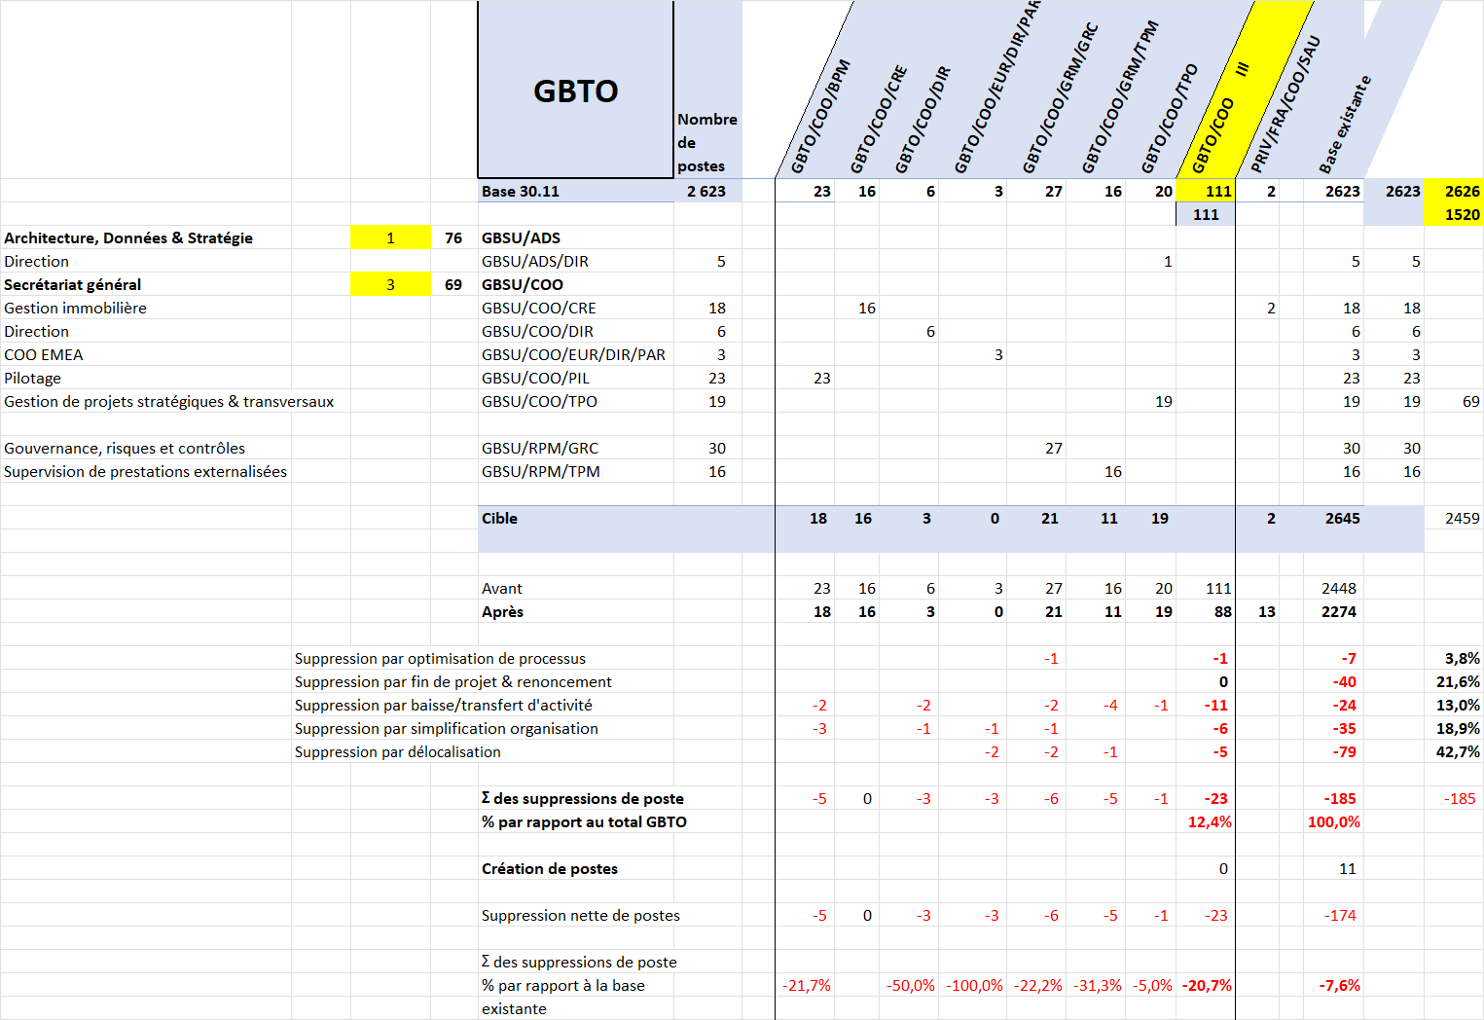
Matrice de transfert détaillée de GBSU/COO devenant GBTO/COO

Slide 49
Revue du contenu de la réorganisation de GBSU/COO devenant GBTO/COO (1/4)
Dans GBTO/COO/BPM, 5 postes sur 23 (soit 21,7% de la base existant à la création) seraient supprimés. 2 suppressions de poste seraient dues à une baisse d’activité et 3 suppressions de postes par simplification de la ligne managériale.
COO/BPM serait le nouvel acronyme du CA chargé du pilotage de ressources, de projets et du secrétariat général. Dans ce CA, une équipe s’occupe de la recherche de prestataires et de la contractualisation avec eux.
Le nombre de prestataires mobilisés par GBSU a chuté de plus de moitié au cours des dernières années, ce qui a entraîné une forte réduction d’activité. COO projette en conséquence d’ajuster l’effectif de cette équipe et de supprimer 2 postes.
Dans le passé, COO était plus gros en taille. Le besoin de pilotage de son activité aurait donc significativement baissé. 3 postes de manager seraient surnuméraires.
Quoique ces managers aient toujours du travail, les équipes pourraient s’organiser sans eux. Comme COO considère qu’il n’est plus soutenable d’avoir 1 manager pour 2 ou 3 collaborateurs, les 3 postes de manager seraient supprimés.
Dans GBTO/COO/EUR/DIR/PAR, 3 postes sur 3 (soit 100,0% de la base existant à la création) seraient supprimés. 1 suppression de poste serait justifiée par simplification de la ligne managériale et 2 postes par délocalisation d’activité.
Le Responsable de GBSU/COO est également responsable de COO/EMEA. Pour EMAE, il y a une équipe EUR/DIR/PAR qui soutient les COO d’EMEA. Dans cette équipe se trouve l’adjoint du Responsable de GBSU/COO. Cette personne partant en retraite, son poste serait supprimé et son activité serait assumée par le COO basé à Amsterdam.

Slide 50
Revue du contenu de la réorganisation de GBSU/COO devenant GBTO/COO (2/4)
Et les 2 postes restant à EUR/DIR/PAR apparaissent surnuméraires, alors qu’il y a en Pologne une équipe d’une douzaine de personnes faisant le même travail. Ces 2 postes seraient supprimés et leur activité délocalisée en Pologne.
Dans GBTO/COO/DIR, 3 postes sur 6 (soit 50,0% de la base existant à la création) seraient supprimés. 2 suppressions de poste seraient dues à une baisse d’activité et 1 suppression de postes à la simplification de la ligne managériale.
Quoique ces managers aient toujours du travail, les équipes pourraient s’organiser sans eux. Comme COO considère qu’il n’est plus soutenable d’avoir 1 manager pour 2 ou 3 collaborateurs, les 3 postes de manager seraient supprimés.
Dans GBTO/COO/GRM/GRC, 3 postes sur 27 (soit 22,2% de la base existant à la création) seraient supprimés. 1 suppression de poste serait justifiée par l’optimisation des processus, 2 suppressions de poste par la baisse du volume d’activité, 1 suppression de poste par la simplification de la ligne managériale et 2 suppression de poste par la délocalisation d’activité.
L’optimisation des processus a été obtenue par la modélisation d’une partie de l’activité et l’automatisation conséquente des processus de traitement correspondants, qui serait en cours d’achèvement en 2024. Cela justifierait 1 suppression de poste d’analyste risques opérationnels.
Les salariés que nous avons rencontrés ont confirmé que l’automatisation, qui est déjà un fait accompli pour le traitement des incidents simples, est en cours pour d’autres activités et que son déploiement nécessiterait une phase de transition de plusieurs mois.
Par conséquent, les gains de productivité découlant de cette automatisation ne se concrétiseraient qu’au terme de cette transition, pour laquelle une durée de 10 mois a été évoquée.

Slide 51
Revue du contenu de la réorganisation de GBSU/COO devenant GBTO/COO (3/4)
La suppression effective du poste par départ volontaire d’un collaborateur avant ce terme pourrait se traduire par un déport de la charge de travail sur l’équipe restante. En soi, si la charge de travail était égale dans le temps, une telle situation ne devrait pas créer de difficulté majeure. Le problème pour ce CA est que l’activité est pour partie récurrente, donc prévisible, pour partie non-récurrente, donc imprévisible.
Il en résulte que déjà en temps normal, il arrive que le thermomètre exploité chez GBSU pour déceler les tensions sur la charge de travail des équipes, explicitement dénommé OVERHEAT, soit au rouge dans les équipes GBSU/RPM/GRC.
De telles situations auraient une probabilité d’occurrence accrue en cas de suppression effective d’1 poste d’analyste risques opérationnels avant le terme de la transition, avec un risque réel pour la qualité du travail comme l’ont signalé les salariés rencontrés.
Par ailleurs, l’automatisation de processus réalisée dans le passé a parfois conduit à des régressions fonctionnelles, qui ont nui à la qualité des analyses d’incidents réalisées.
Nous recommandons donc de mettre sans délai un dispositif de suivi de la charge de travail dans ces équipes pendant toute la période de transition pour que le management ait des moyens objectifs de soutien rapide aux collaborateurs en cas de tension avérée sur la charge de travail.
La baisse d’activité invoquée pour justifier la suppression de 2 postes de travail serait liée au moindre besoin de régulation et de contrôle au terme d’une période de près de 5 ans où il y a eu pour le Groupe une recrudescence de contrôles, parfois de sanctions, et la nécessité de déployer de très importants moyens de surveillance et de réaction aux incidents.

Slide 52
Revue du contenu de la réorganisation de GBSU/COO devenant GBTO/COO (4/4)
De telles situations auraient une probabilité d’occurrence accrue en cas de suppression effective d’1 poste d’analyste risques opérationnels avant le terme de la transition.
2 postes de travail seraient supprimés du fait de la délocalisation de l’activité concernée en Pologne, où le CSP est à construire et à déployer.
Du fait de la suppression des 5 postes qui vient d’être évoquée, 1 poste de management serait supprimé.
Dans GBTO/COO/GRM/TPM, 5 postes sur 16 (soit 31,1% de la base existant à la création) seraient supprimés. 4 suppressions de poste seraient dues à une baisse d’activité provoquée par la forte diminution du recours aux prestataires externes, que nous avons évoquée plus haut, et 1 suppression de postes à la délocalisation en Pologne d’activités qui y seraient prises en charge.
Dans GBTO/COO/TPO, 1 poste sur 20 (soit 5,0% de la base existant à la création) serait supprimé en vue d’expérimenter la prise en charge progressive de certaines activités dans le CSP de Pologne à construire dans la perspective d’y délocaliser à terme tout ou partie de ces activités.

Slide 53
Revue de la réorganisation de GBSU devenant GBTO
La réorganisation de GBSU/CLD devenant GBTO/CLD

Slide 54
Présentation de l’activité et de l’organisation de GBSU/CLD (CLIENT & DIGITAL)
La mission de CLD consiste à réaliser les opérations relatives au cycle de vie des clients et à prendre en charge l’informatique qui y est associée.
C’est une activité qui compte environ 1.460 ressources internes et externes dans le Monde, dont 355 en France à la fin de mars 2024. L’effectif des équipes de CLD logées dans les Services centraux parisiens représente 254 postes de travail.
Les différentes activités de CLD sont structurées par pôle :
  Dans CLD/KYC (KNOW YOUR CUSTOMER), la gestion de l’entrée en relation avec le client et de la revue périodique qui en est faite selon le niveau de risque qu’il présente. Dans les Services centraux parisiens, CLD/KYC compte 79 postes de travail.
  Dans CLD/AFM (ASSET MANAGERS, FUNDS, & MANDATES), la gestion de l’entrée en relation avec ce type de client et de la revue périodique qui en est faite selon le niveau de risque qu’il présente. Dans les Services centraux parisiens, CLD/AFM compte 21 postes de travail.
  Dans CLD/CXS (CLIENT EXPERIENCE & STEERING), le pilotage de l’expérience-client, la capture de toutes les interactions avec le client et le déploiement de solutions dans SG MARKET. Dans les Services centraux parisiens, CLD/CXS compte 29 postes de travail.
  Dans CLD/REF (Données référentielles & réglementaires), la gestion des données des tiers dans le référentiel, des données fiscales et réglementaires et des structures analytiques et organisationnelles avec 43 postes logés dans les Services centraux parisiens.
  Dans CLD/CIT (Système d’information & transformation client), pour le développement des SI nécessaires à CLD. Dans les Services centraux parisiens, CLD/CIT compte 65 postes.
Dans le cadre de sa réorganisation, CLD ne modifie pas sa structuration.
En revanche, depuis 2017-2018, CLD était engagé dans un programme de remédiation important, afin de répondre aux réquisitions des régulateurs, notamment américains. Cet effort prend fin au terme de 2024 et annonce un retour à un fonctionnement normal pour CLD.
CLD a ajusté son organisation en prévision de ce retour à la normale annoncé, ce qui explique que les 32 suppressions de poste projetées représente 15,7% de l’effectif de GBTO/CLD à sa constitution.

Slide 55
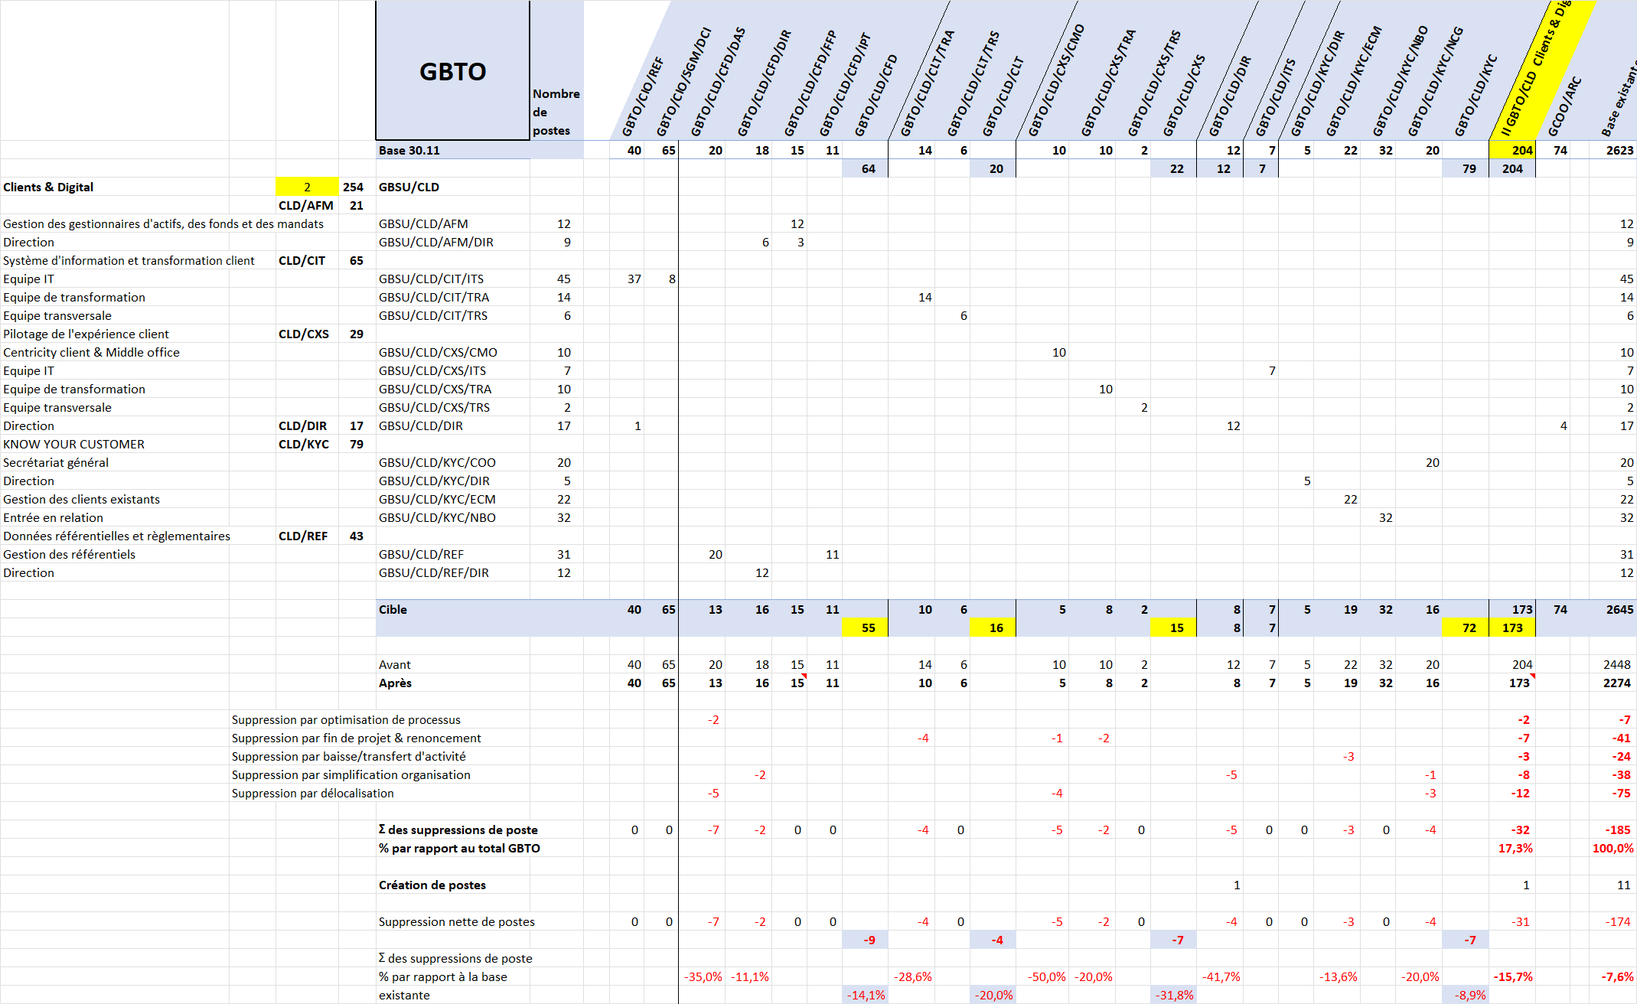
Matrice de transfert détaillée de GBSU/CLD devenant GBTO/CLD

Slide 56
Les principaux aspects de la réorganisation de GBTO/CLD (1/4)
Dans le cadre de la création d’une filière Architecture globalisée au sein de GCOO, CLD transfèrerait 4 postes d’architecte qui étaient logés dans GBSU/CLD/DIR dans GCOO/ARC.
Le programme NORTH STAR de réurbanisation des SI de GBSU devenant GBTO projette de transformer les référentiels des clients par inversion de la relation hiérarchique et fonctionnelle. De ce fait les équipes IT de GBSU/CLD/CIT/ITS et leur responsable logé dans GBSU/CLD/DIR seraient transférés dans GBTO/CIO/REF à raison de 38 postes et dans GBTO/CIO/SGM/DCI à raison de 8 postes.
L’équipe IT de GBSU/CLD/CXS/ITS comptant 7 postes serait transféré dans un CA dédié, créé à l’effet de l’accueillir, afin que DFIN puisse piloter budgétairement l’IT de GBTO/CLD, conformément à la décision de confier le pilotage budgétaire de tout l’IT du Groupe conjointement à GCOO et à DFIN.
Enfin, les pôles GBSU/CLD/AFM et GBSU/CLD/REF seraient regroupés pour mutualiser les équipes et simplifier la ligne managériale.
Dans GBTO/CLD/CFD/DAS, 7 postes sur 20 (soit 35,0% de la base existant à la création) seraient supprimés. Ce CA serait créé avec 20 postes sur 31 issus de GBSU/CLD/REF avec équipe dédiée à la mise à jour MAESTRO et SSI et une équipe dédiée à la structure analytique SNO.
5 postes seraient supprimés du fait de la délocalisation des activités de mise à jour du référentiel SSI, qui sont des activités de BACK OFFICE encore logées à Paris, à Bucarest (pôle de résilience de Bangalore pour cette production) à raison de 3 postes, et des activités SNO à Bangalore à raison de 2 postes.
2 postes d’expert seraient supprimés du fait la montée en gamme de l’Inde, qui ne nécessiterait plus une supervision aussi consistante par CLD/REF que par le passé.
Ce point de vue est partagé par le manager de proximité rencontré. Il l’est moins par les salariés avec lesquels nous avons conduit un entretien collectif, qui considèrent que l’expertise en Inde souffre de la rotation excessive des personnels et du manque de documentation des sujets sur lesquels ils travaillent.

Slide 57
Les principaux aspects de la réorganisation de GBTO/CLD (2/4)
Et tant le manager que les salariés constatent que la charge de travail est en train d’augmenter, jusqu’à créer de la tension dans l’activité SSI.
La crainte est évidemment que cette tension sur la charge de travail n’augmente avec les suppressions de poste projetées, au moins pour celles concernant les postes d’expert.
Dans GBTO/CLD/CFD/DIR, 2 postes sur 18 (soit 11,1% de la base existant à la création) seraient supprimés. Ces 2 postes de Responsable des Opérations seraient supprimés du fait qu’ils seraient en doublon après la mutualisation des équipes dans GBTO/CLD/CFD/DAS.
Dans GBTO/CLD/CLT/TRA, 4 postes sur 14 (soit 28,6% de la base existant à la création) seraient supprimés. Les 4 suppressions seraient motivées par la diminution du nombre de projets.
L’arrivée à terminaison du projet CLIP (CLIENT LIFECYCLE PROGRAM), engagé en 2019 avec un budget à plusieurs dizaines de M€, en est la cause majeure.
S’y ajoute la baisse du CTB de -50% environ entre 2019 et 2024, baisse qui devrait se prolonger en 2025, et la chute du CTA après le décommissionnement d’un outil en 2023.
RECOMMANDATION
Mettre en place un outil de suivi de la charge de travail pour que la régulation de la charge soit réelle dans les semaines à venir. Des indicateurs-clés d’activité sembleraient pouvoir être utilisés.
Préparer et conduire de manière structurée la transmission des savoirs. Si les collaborateurs doivent y contribuer, que leur temps de travail soit aménagé en conséquence.

Slide 58
Les principaux aspects de la réorganisation de GBTO/CLD (3/4)
Dans GBTO/CLD/CXS/CMO, 5 postes sur 10 (soit 50,0% de la base existant à la création) seraient supprimés. 4 postes seraient supprimés par délocalisation d’activités et 1 poste serait supprimé à cause de la fin de projets, en l’occurrence le programme de transformation CXK (CLIENT CENTRICITY).
Les tâches d’embarquement des clients du réseau France traitant avec la salle de marché sont déjà majoritairement délocalisées en Inde. Le reste de cette activité à GBTO/CLD/CXS/CMO serait aussi délocalisé. Cela concernerait 2 postes.
Le support au MIDDLE OFFICE de SGRF serait délocalisé à Bucarest. Cela concernerait 2 postes.
Dans GBTO/CLD/CXS/TRA, 2 postes sur 10 (soit 20,0% de la base existant à la création) seraient supprimés. Les 2 suppressions seraient motivées de la même manière par l’atterrissage du programme de transformation CXK mentionné plus haut.
Dans GBTO/CLD/DIR, 5 postes sur 12 (soit 41,7% de la base existant à la création) seraient supprimés et 1 poste serait créé. 5 postes seraient supprimés par simplification de l’organisation et allègement de la ligne managériale.
1 poste de responsable partant en retraite ne serait pas conservé, 1 poste de CHIEF INFORMATION OFFICER serait supprimé du fait du transfert des équipes GBSU/CLD/CIT/ITS vers GBTO/CIO, 1 poste de responsable de pôle supprimé et parti en mobilité serait supprimé, 1 poste de secrétaire serait supprimé du fait des changements d’organisation opérés et 1 poste de chef de projet Expérience employé, qui se justifiait dans la période de transformation intense des 5 dernières années, est supprimé du fait de l’atterrissage de cette transformation.
Dans GBTO/CLD/KYC/ECM, 3 postes sur 22 (soit 13,6% de la base existant à la création) seraient supprimés. Les 3 suppressions seraient motivées par la fin des travaux d’intégration des banques du Groupe dans les processus KYC pour 1 poste et par une baisse d’activité prévisionnelle consécutive à la réduction du portefeuille de clients pour 2 postes.
Dans GBTO/CLD/KYC/NCG, 4 postes sur 20 (soit 20,0% de la base existant à la création) seraient supprimés. 3 postes seraient supprimés par délocalisation d’activité et 1 poste par allègement de la ligne managériale.

Slide 59
Les principaux aspects de la réorganisation de GBTO/CLD (4/4)
La délocalisation d’activité en Inde concerne les projets de suivi de la qualité des données, pour lesquels les 3 derniers postes qui étaient encore dans KYC/NCG à Paris sont supprimés. L’équipe indienne aurait atteint une maturité suffisante pour prendre en charge la totalité de cette activité.
L’allègement de la ligne managériale par la suppression d’1 poste de responsable d’équipe serait rendu possible par la délocalisation d’activité mentionnée ci-avant.
En conclusion, les suppressions de poste à CLD sont motivées par 2 raisons principales :
  La réduction des coûts par la délocalisation d’activité et par l’allègement de ligne managériale.
  La baisse d’activité advenue et à venir, due notamment à la fin du programme très important de remédiation engagé il y a 6-7 ans.
Cette baisse se matérialise nettement dans l’évolution des budgets de CLD :
  Pour le CHANGE, entre 35 et 40 M€ en 2019, 23,9 M€ en 2023, 18,8 M€ en 2024 et 14 M€ environ en prévision pour 2025.
  Quasi disparition du CTA.
  Pour le budget global de CLD, 125 M€ en 2023, 119 M€ en 2024 et 105 M€ en prévision pour 2025, soit -16% en 2 ans.

Slide 60
Revue de la réorganisation de GBSU devenant GBTO
La réorganisation de GBSU/MTR devenant GBTO/MAR

Slide 61
Présentation de l’activité et de l’organisation de GBSU/MTR (MARKET TRANSVERSAL)
La mission de MTR consiste à réaliser tous les traitements POST TRADE, avec le support IT qui leur est nécessaire, des opérations de marché faites par les BU MARK et GLBA, à l’exception de celles relevant des lignes d’activité EQUITY et FIXED INCOME.
C’est une activité mondiale comptant environ 1.700 ETP employés en France, en Angleterre, au Canada, aux Etats-Unis, au Brésil, en Inde ou détachés au Japon, à Hong-Kong, à Singapour, en Corée du Sud, en Chine et à Taïwan.
L’effectif des équipes de MTR logées dans les Services centraux parisiens représente 234 postes de travail.
Les différentes activités de MTR sont structurées par département :
  Dans MTR/SEC, le BACK OFFICE Titres pour la gestion du règlement-livraison des titres (SETTLEMENT) et de tous les processus liés, avec environ 800 ETP. Cette activité fut jusqu’en 2023 sous-traitée à APTP d’ACCENTURE. Dans les Services centraux parisiens, MTR/SEC compte 49 postes de travail.
  Dans MTR/CCR, la gestion du collatéral en cash ou en titres et du risque de contrepartie avec environ 300 ETP. Dans les Services centraux parisiens, MTR/CCR compte 61 postes de travail.
  Dans MTR/QTY, la gestion des réconciliations FRONT TO BACK et des comptes SG versus les dépositaires avec environ 120 ETP, dont 12 postes logés dans les Services centraux parisiens.
  Dans MTR/GPM, le suivi des positions de trésorerie et la réconciliation des flux avec environ 200 ETP, dont 36 postes logés dans les Services centraux parisiens.
  Dans MTR/RPM, la supervision de la production et des risques IT pour la BU MARK. Dans les Services centraux parisiens, MTR/RPM compte 8 postes.
  Dans MTR/TRS, le développement de fonctionnalités applicatives pour le portefeuille d’environ 200 applications de la BU MARK. Dans les Services centraux parisiens, MTR/TRS compte 28 postes de travail.
  Dans MTR/PJT, le pilotage des programmes de transformation stratégique dédiés ou transversaux aux plates-formes de services de EQD, de FFC et de MTR. Dans les Services centraux parisiens, MTR/SEC compte 9 postes de travail.
  Dans MTR/QPM, le suivi des recommandations LOD2, LOD3, LOD4, des régulateurs et du NEW PRODUCT COMMITTEE. Dans les Services centraux parisiens, MTR/QPM compte 13 postes de travail.
  Dans MTR/DAT/ITS (10 postes dans les Services centraux parisiens), le suivi de l’exploitation IT des entrepôts de données (DATALAKE) pour GBIS.

Slide 62
Les changements organisationnels projetés par GBSU/MTR (1/2)
Dans le cadre de la réflexion conduite pour améliorer l’efficacité opérationnelle et pour réduire les coûts de MTR, GBSU a modifié le portefeuille d’activités de ce département, en vue de développer des synergies et de rationaliser la ligne managériale, en y intégrant des activités POST TRADE transversales, hors EQUITY et FIXED INCOME, qui sont présentement logées dans d’autres départements de GBSU.
GBSU a aussi réalloué des équipes vers d’autres départements pour concentrer les compétences dédiées à une même thématique.
Les principaux axes de la transformation organisationnelle GBSU/MTR devenant GBTO/MAR seraient les suivants (cf. la matrice de transfert détaillée de la page suivante) :
  Intégration du support IT du parc applicatif des chaînes de traitement de l’imputation et de l’interprétation comptables pour les activités de GBIS, porté par GBSU/FRM/APR, dans GBTO/MAR. Ce support IT porte sur des traitements qui relèvent du POST TRADE (il concerne également des applications dont les PRODUCT OWNERS sont à DFIN). GBSU/FRM/APR dispose de l’ordre de 180 ressources internes et externes, dont 130 environ à Bangalore. L’effectif de GBSU/FRM/APR, qui deviendrait GBTO/MAR/APR, logé dans les Services centraux parisiens est de 28 postes de travail.
  Intégration d’un autre ensemble d’activités relevant du POST TRADE, à savoir le département GBSU/REG (soit 87 postes de travail), qui est en charge du développement et du déploiement des solutions de conformité aux exigences réglementaires, de la production de rapports et de la mise à disposition d’expertise réglementaires au périmètre de GBIS, dans GBTO/MAR. 3 des 5 CA composant GBSU/REG seraient intégrés sans changement dans GBTO/MAR. GBSU/REG/DIR serait absorbé dans GBTO/MAR/DIR et GBSU/REG/RGI (en charge du Support IT aux projets et à la production de rapports réglementaires avec 15 postes de travail) logé dans GBTO/MAR/REG/ITS, où serait également placé GBSU/RPM/ITS. Notons que REG et RPM étaient déjà logés ensemble il y a une dizaine d’années et que cela fait sens pour aligner les pratiques en matière de référentiels.
  Intégration de GBSU/RPM/ITS (Livraison des projets et maintenance des logiciels relatifs au pilotage des risques et de l’anti-fraude au GBIS) avec 10 postes de travail, en provenance de GBSU/RPM (Sécurisation et pilotage de la production et du risque opérationnel et IT au périmètre de GBSU), dans GBTO/MAR/REG/ITS. Il convient de noter, à la suite des salariés de REG/RGI, que REG/RGI et RPM/ITS n’évoluent pas sur le même domaine fonctionnel.
  Intégration de GBSU/RPM/CPL (Livraison des projets et maintenance des logiciels relatifs à la conformité des activités de marché) avec 11 postes de travail sur 20, en provenance de GBSU/RPM. Les 9 postes des équipes délivrant des solutions informatiques à CPLE intègreraient GCOO/CFT/CRL.

Slide 63
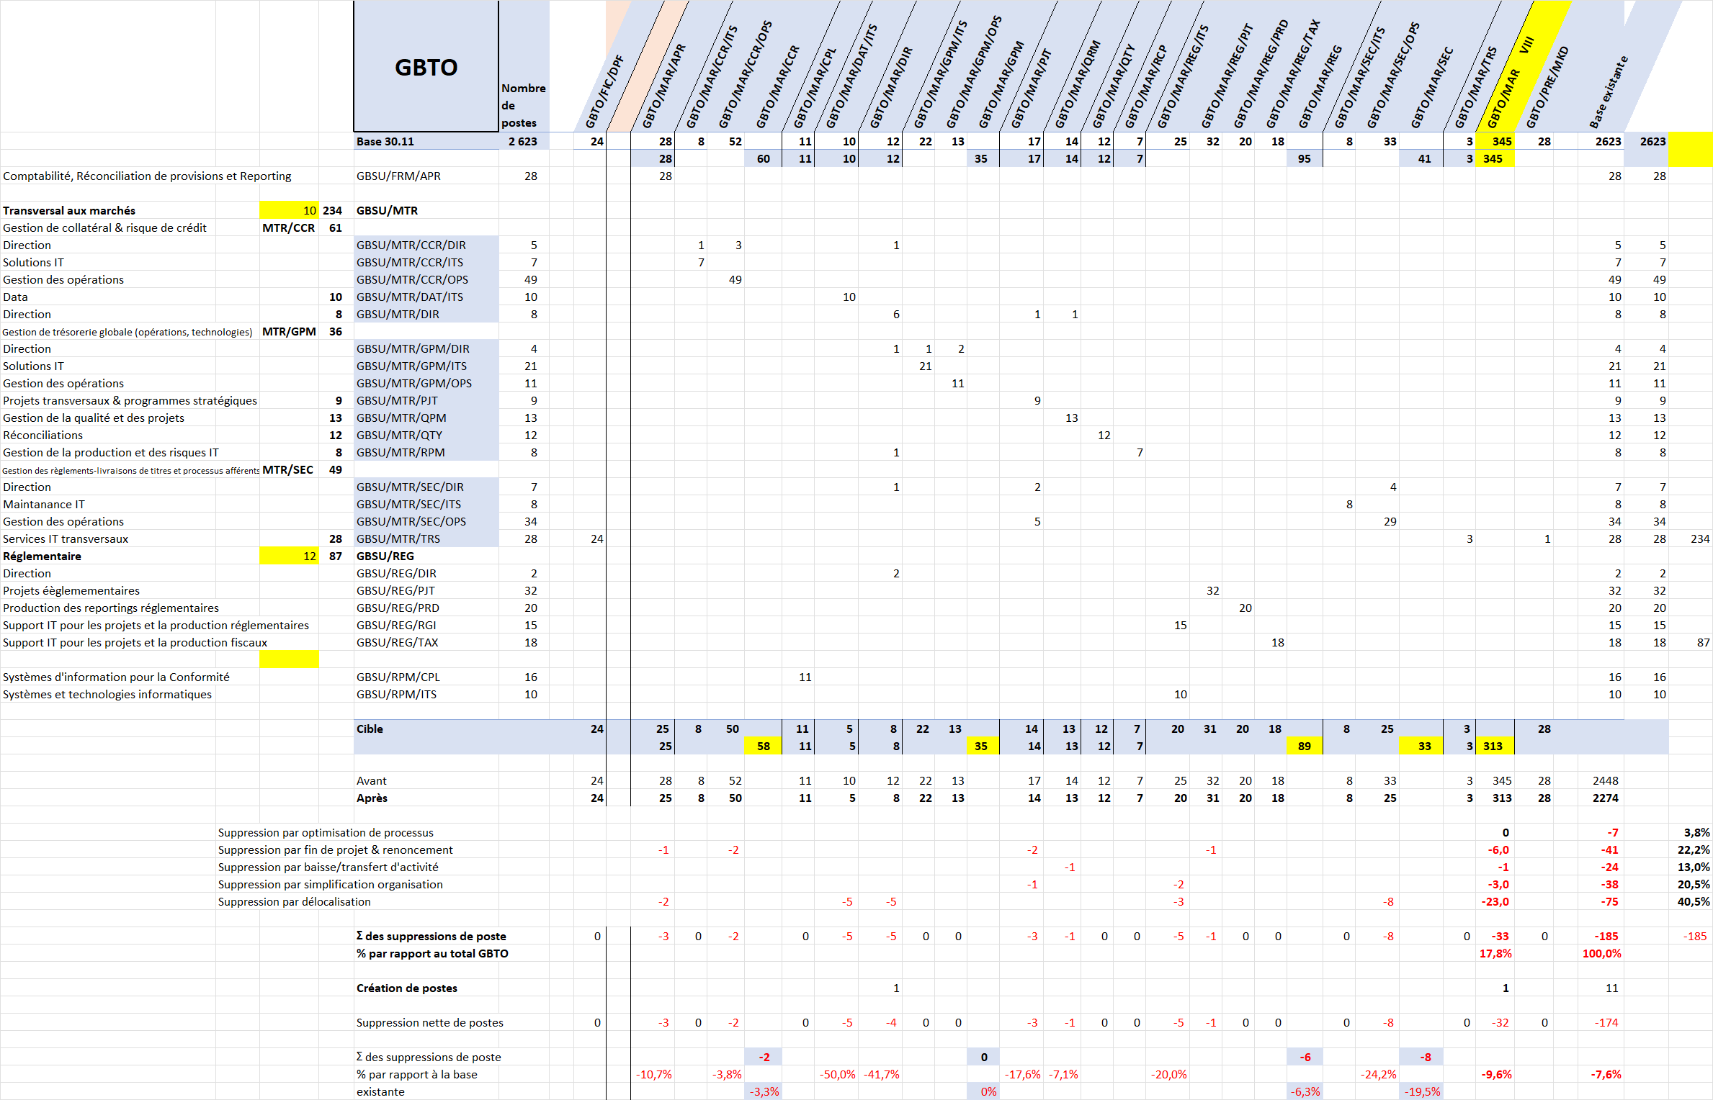
Les changements organisationnels projetés par MTR (2/2) – Matrice de transfert détaillée

Slide 64
Après sa constitution, GBTO/MAR envisagerait de supprimer 33 postes de travail, soit 9,6% de son effectif (1/6)
  Transfert de 24 postes de travail sur 28 de GBSU/MTR/TRS (Services IT transversaux) vers GBTO/FIC/DPF (Plate-forme IT de gestion des opérations) qui serait en charge de la stratégie d’évolution de l’ensemble applicatif X-ONE de gestion des opérations. La raison en est que GBTO voudrait étendre davantage l’utilisation de X-ONE, dont les fonctionnalités, déjà riches, pourraient être étoffées, en son sein dans le cadre de NORTH STAR. Il s’agirait de regrouper les équipes en charge de X-ONE à cet effet, certaines fonctions « cœur » de X-ONE (les LOADERS) étant présentement gérés par MTR.
  Transfert de l’activité CORPORATE ACTION de GBSU/MTR/TRS (1 poste de travail sur 28 plus quelques équipes de Bangalore) vers GBTO/PRE/MKD afin de regrouper l’IT qui gère les référentiels et les utilisateurs des référentiels correspondants.
Avec ces modifications organisationnelles, l’effectif global de GBTO/MAR devrait passer d’environ 1.700 ETP à environ 2.500 ETP dans le Monde, dont approximativement 500 ETP relevant du REGLEMENTAIRE et de la CONFORMITE IT et de l’ordre de 350 ETP d’APR.
Sur la base de cette organisation transformée comptant 345 postes de travail, contre 234 dans GBSU/MTR, GBTO/MAR projetterait de supprimer 33 postes de travail dont :
  23 par délocalisation d’activités.
  6 pour réduction de projets.
  3 par simplification de la ligne managériale.
  1 par baisse d’activité.
Dans GBTO/MAR/APR, 3 postes sur 28 (soit 10,7% de la base existant à la création) seraient supprimés. Les 3 suppressions seraient motivées par la baisse du CTB engagée en 2024 et qui ne devrait pas s’inverser les 2 années suivantes (au mieux, une stabilisation à l’étiage actuel peut être espérée).
Cette baisse de ressources allouées à APR paraît incontestable. Si le RUN alloué par GBSU a légèrement augmenté de 0,18 M€ à 2,53 M€ en 2024 (soit + 8%) du fait d’un changement de périmètre du parc applicatif, l’ensemble CTB+CTA a baissé de -0,86 M€ à 8,63 M€, dont -0,8 M€ sont imputables à GBSU (DFIN est le plus contributeur de CTB pour APR).

Slide 65
Après sa constitution, GBTO/MAR envisagerait de supprimer 33 postes de travail, soit 9,6% de son effectif (2/6)
Si un motif unique est invoqué pour justifier les 3 suppressions de poste, l’effet n’est homogène sur les postes en question.
2 des postes concernés sont des postes d’AGILE MASTER. Ces postes travaillaient à des projets dont la transition vers Bangalore a été engagée dès 2023 et devait s’achever en 2024. Ce sont ces 2 postes qui seraient supprimés par délocalisation de l’activité à Bangalore. Un événement a cependant contrarié ce projet : la BCE a communiqué le 31 décembre 2023 une recommandation qui implique des travaux supplémentaires significatifs. APR a donc décidé de maintenir le poste concerné par ce projet, au moins jusqu’à la fin de 2024, afin de ne pas mettre en risque l’équipe de Bangalore lors des travaux de prise en compte de la recommandation de la BCE.
Quant au 3ème poste qu’il est prévu de supprimer, c’est 1 poste de chef de projet dans une équipe de 6 chefs de projet, tous ayant entre 10 et 25 ans d’expérience. La suppression de poste a été expliquée par le fait que les projets à développer étaient de taille en réduction constante et d’un intérêt décroissant pour des chefs de projet chevronnés comme ceux d’APR.
Les salariés que nous avons rencontrés ont insisté sur le bagage de compétences et d’expertise existant à APR et sur le temps d’apprentissage élevé pour maîtriser certaines applications, ainsi que sur les tensions sur la charge de travail pouvant en résulter à tel ou tel endroit d’APR.
Le management d’APR a semblé partager ce point de vue, notant que la baisse de CTB est non seulement d’une ampleur inédite dans la période récente, mais soumise à des modifications de trajectoire de moins en moins prévisibles, et s’est dit résolu à gérer la période à venir en toute connaissance de cause.
Dans GBTO/MAR/CCR/OPS, 2 postes sur 52 (soit 3,8% de la base existant à la création) seraient supprimés. Les 2 suppressions seraient identiquement motivées par la diminution du nombre de projets.
Dans GBTO/MAR/DAT/ITS, 5 postes sur 10 (soit 50,0% de la base existant à la création) seraient supprimés. Les 5 suppressions de poste seraient motivées par la volonté de délocaliser l’activité à Bangalore pour des raisons de coût.

Slide 66
Après sa constitution, GBTO/MAR envisagerait de supprimer 33 postes de travail, soit 9,6% de son effectif (3/6)
L’activité de MAR/DAT/ITS, qui concerne 2 DATALAKES (TOP et TPS) et de l’analyse de données par SMART AX, dont les utilisateurs sont en bonne partie en Inde, est exclusivement une activité IT et ne requiert pas de proximité particulière avec les FRONT OFFICE ou BACK OFFICE.
5 postes seraient conservés pour faire le lien avec les architectes et pour permettre une résilience de nature technique, et non opérationnelle.
L’activité de MAR/DAT/ITS ne relève pas d’un IMPORTANT BUSINESS SERVICE. En cas de problème technique faisant que l’Inde ne fonctionne pas, des personnes de niveau L3 pourraient être mobilisées dans l’équipe conservée à Paris.
À GBTO/MAR/DIR, 5 postes sur 12 (soit 41,7% de la base existant à la création) seraient supprimés. Les 5 suppressions de poste seraient motivées par la volonté de délocaliser l’activité à Bangalore pour des raisons de coût.
MAR/DIR considère que les tâches d’assistante, dont la fonction existe déjà en Inde, peuvent être délocalisées sans difficulté majeure.
Et pour animer un département d’environ 2.500 ETP, les responsables de GBTO/MAR auraient besoin de la fonction de responsable de suivi d’activité plus que de celle de CHIEF OPERATING OFFICER (il y aurait 3 profils de ce type dans GBTO/MAR à sa constitution, dont 1 en provenance de GBSU/REC).
Les tâches de suivi d’activité seraient intégralement transférées en Inde, où elles sont déjà assumées de manière courante pour les besoins des équipes locales.
1 poste à Paris dans DIR ferait le lien avec les CHIEFS OF STAFF en Inde. Ainsi, pour la première fois, des GLOBAL HEAD en France interagiraient avec un CHIEF OF STAFF basé en Inde. C’est la recherche d’économies de coût qui incite GBTO/MAR à expérimenter cette formule.
Dans GBTO/MAR/PJT, 3 postes sur 17 (soit 17,6% de la base existant à la création) seraient supprimés. Les 3 suppressions seraient motivées par la diminution du nombre de projets et l’allègement de la ligne managériale. La baisse de CTB d’ores et déjà engagée (fin du projet CONVERTO et fin annoncée du projet SHANNON pour l’alliance avec BERNSTEIN en sont une illustration) et devrait se poursuivre.

Slide 67
Après sa constitution, GBTO/MAR envisagerait de supprimer 33 postes de travail, soit 9,6% de son effectif (4/6)
À GBTO/MAR/QRM, 1 poste sur 14 (soit 7,1% de la base existant à la création) serait supprimé. Le motif de cette suppression de poste est que l’activité de DATA SCIENTIST n’a plus sa place dans un BACK OFFICE comme GBTO/MAR. C’est plutôt l’amélioration des processus qui devrait mobiliser les énergies. Le poste serait donc supprimé par décision d’arrêter cette activité. Il s’agit une nouvelle fois de réduire les coûts.
Dans GBTO/MAR/REG/RGI, 5 postes sur 25 (soit 20,0% de la base existant à la création) seraient supprimés. 2 suppressions seraient motivées par l’allègement de la ligne managériale à laquelle il serait procédé du fait de la baisse d’activité et de la mutualisation des équipes issues de REG/RGI et RPM/ITS.
3 autres suppressions de poste seraient dues à la délocalisation d’activités en Inde, celle relative au CRM, déjà effectuée, pour 1 poste et l’activité d’analyste métier portant sur REPLAY pour 2 postes.
REG/RGI serait entré en phase de décroissance mais la baisse de charge ne se concrétiserait vraiment qu’en 2025. De l’aveu des salariés que nous avons rencontrés – et certaines de leurs remarques sont partagées par le management de proximité –, les suppressions de poste poseraient les problèmes suivants :
  La charge de travail est excessive actuellement dans les équipes et aucun outil de suivi de l’activité ne permet d’en prendre la mesure.
  Les analystes métier ne font pas la même chose à Paris et à Bangalore, les premiers étant en appui technique aux seconds.
  Pour être parfaitement opérationnel, il faut entre 6 mois et 3 ans de pratique en poste. Ce délai est peu compatible avec la rotation excessive des collaborateurs à Bangalore.
  La suppression du poste d’APPLICATION MANAGER pose problème car il cumule la fonction de management avec un rôle d’expert et de facilitateur des relations avec RESG/GTS qui serait crucial.

Slide 68
Après sa constitution, GBTO/MAR envisagerait de supprimer 33 postes de travail, soit 9,6% de son effectif (5/6)
Dans GBTO/MAR/REG/PJT, 1 poste sur 32 (soit 3,1% de la base existant à la création) serait supprimé du fait de la diminution du nombre de projets.
RECOMMANDATION
Il convient de mettre en place un outil de suivi objectif et fin de la charge de travail dans les équipes, afin que des moyens adaptés de régulation de cette charge puissent être mobilisés avec un délai de latence réduit, de l’ordre de la semaine ou de la quinzaine.
À défaut d’un suivi objectif et fin, il serait bon que les managers de proximité aient comme devoir exprès, à l’accomplissement duquel ils seraient objectivés, pendant toute la durée de la réorganisation, d’alerter le management de GCOO au plus haut niveau, mais aussi la DRH et les instance de prévention des RPS, des distorsions de charge de travail qu’ils auraient été amenés à constater ou au sujet desquelles des salariés se seraient plaints.
La délocalisation des activités de REG/RGI en Inde devrait être conditionnée au constat objectif que les équipes à Bangalore aient atteint le niveau requis pour cela. Et que si cette montée en compétence nécessite un appui des analystes métier de Paris, celui-ci soit programmé pour une durée suffisante et que la charge de travail conséquente pour les collaborateurs parisiens soit déduite de leurs tâches courantes.
Il conviendrait également que la rotation excessive des personnels à Bangalore soit effectivement maîtrisée et réduite avant tout transfert d’activité nécessitant des temps d’apprentissage aussi longs que ceux évoqués à REG/RGI
Enfin, la suppression du poste de l’APPLICATION MANAGER devrait être réexaminée à l’aune du contenu réel des ses fonctions et rôles.

Slide 69
Après sa constitution, GBTO/MAR envisagerait de supprimer 33 postes de travail, soit 9,6% de son effectif (6/6)
Dans GBTO/MAR/SEC/OPS, 8 postes sur 33 (soit 24,2% de la base existant à la création) seraient supprimés. Les 8 suppressions seraient motivées par la délocalisation en Inde des activités de contrôle de la production assurées à Paris.
L’activité de GBTO/MAR/SEC/OPS est en lien avec l’activité d’APTP réinternalisée en octobre 2023. L’activité semble correctement stabilisée et une partie de ce que fait SEC/OPS, qui correspond à ce que faisait Accenture pour le compte de son client SG du temps de l’externalisation, ne présente plus de nécessité d’être localisée à Paris.
Les contrôles quotidiens de la production, qui est en Inde, faits par les experts Opérations parisiens seraient des contrôles relativement simples et automatisables.
Parmi les 25 postes conservés, il resterait une équipe qui gère une activité sensible de syndication primaire et des experts. Ces derniers assureraient un rôle de tour de contrôle pour identifier les signaux faibles de dégradation de la qualité de service, par des contrôles du quotidien, et feraient le lien avec des MIDDLE ET FRONT OFFICE, voire avec des clients de SG.
Si le projet semble pertinent dans son principe, il devrait nécessiter un accompagnement idoine, dont les responsables sont de MAR sont d’ailleurs parfaitement conscients.
Les salariés que nous avons rencontrés ont exprimé des doutes sur la capacité de l’Inde à prendre en charge ces contrôles.
Ils ont insisté sur la nécessité de prévoir un programme de formation adapté, auxquels ils contribueraient et qui devraient se faire pendant une période de transition sérieusement calibrée.
Le management de proximité semble non seulement conscient de cela mais désireux d’associer activement les équipes à la préparation de cette transition.

Slide 70
Revue de la réorganisation de GBSU devenant GBTO
Les matrices de transfert de CIO, DIR, DMO, FIC, HUM, PRE, PRI/TRF, XRM

Slide 71
